Slide 1
Introducción a la IA

Slide 2

Notes:
Este vídeo nos explica cómo funciona e introduce algunos conceptos importantes de Machine Learning y Natural Language Processing What are Transformers (Machine Learning Model)? 6 minutos. Prestad atención y luego lo comentamos.
https://www.youtube.com/watch?v=ZXiruGOCn9s&t=65s
Transformers no es un modelo de lenguaje en sí mismo, sino una arquitectura de red neuronal que ha sido ampliamente utilizada en la construcción de modelos de lenguaje, incluidos modelos de lenguaje como GPT (Generative Pre-trained Transformer) desarrollados por OpenAI. Los Transformers han revolucionado la inteligencia artificial actual por su eficiencia y efectividad en el procesamiento de secuencias de datos. Su relevancia radica en varios aspectos clave:
1. Eficiencia en el procesamiento de secuencias: Los Transformers han demostrado ser altamente eficientes en el procesamiento de secuencias de datos, lo que los hace ideales para tareas como traducción automática, generación de texto y análisis de lenguaje natural.
2. Capacidad de aprendizaje: Estos modelos han mostrado una notable capacidad para aprender patrones complejos en conjuntos de datos extensos, lo que los convierte en una herramienta poderosa para el aprendizaje automático y la inteligencia artificial.
3. Aplicaciones diversas: Los Transformers se utilizan en una amplia gama de aplicaciones, desde chatbots como ChatGPT hasta sistemas de recomendación y análisis predictivo, lo que demuestra su versatilidad y relevancia en diversos campos.
4. Avances en IA generativa: Los programas generativos basados en la arquitectura Transformer han abierto nuevas posibilidades en la inteligencia artificial generativa, permitiendo la creación de contenido creativo y realista, como imágenes, música y texto.

Slide 3

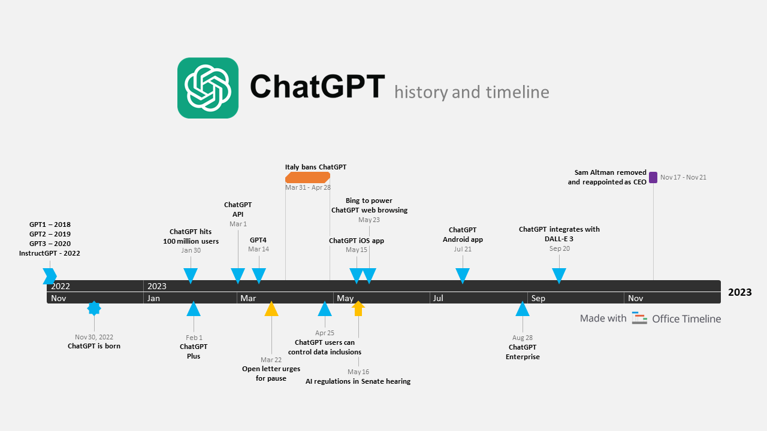
Test de Turing
Deep Blue vence a Garry Kasparov
1950
Se acuña el término “Invierno de la IA”
Se acuña el término “Inteligencia Artificial”
1984
1997
Turing Natural Language Generation
1956
Demostración de la aplicabilidad de las redes neuronales de convolución
A Neural Probabilistic Language Model
2019
Se acuña el término “Aprendizaje Automático”
Apple lanza Siri
ChatGPT
1959
1989
2000
2011
2022
1950
1957
1964
1971
1978
1985
1992
1999
2006
2013
2020
SNARC
ELIZA y Shakey
1951
1966
Programa de damas de Samuel
Artificial Intelligence: A General Survey
1950-1979
1952
1973
The Logic Theorist
The General Problem Solver
Inicio del primer invierno de la IA
1956
1957
1974
Comercialización de máquinas Symbolics Lisp
Computación de Quinta Generación
Large-Scale Deep Unsupervised Learning
1980-2009
1980
1982
Inicio del segundo invierno de la IA
2009
1987
Análisis causal con redes bayesianas
A Statistical Approach to Language Translation
1985
1988
Watson vence en Jeopardy!
Proyecto de red neuronal profunda de Google
2010-2014
2011
2012
El Tianhe-2 de China es el más rápido
Facebook presenta DeepFace
2013
2014
AlphaGo vence en Go
Sophia: primer robot con ciudadanía
2015-2019
2016
2017
Google presenta Transformer
Cimon, GPT, Lovot
2017
2018
Curie GPT-3 LLM
Dall-E
2020-2025
2020
2021
GPT-4
2023
Notes:
• 2018. Cimon: CIMON (Crew Interactive Mobile Companion) es un asistente de inteligencia artificial desarrollado por Airbus y IBM para la Estación Espacial Internacional. CIMON es un robot esférico que utiliza tecnología de inteligencia artificial para interactuar con los astronautas y ayudar en diversas tareas a bordo de la estación.
• 2022. ChatGPT: ChatGPT fue desarrollado por OpenAI como un chatbot innovador basado en el procesamiento del lenguaje natural. Es una versión optimizada y actualizada de Instruct GPT, lanzada en diciembre de 2022 tras recibir una favorable valoración de evaluadores humanos.
ChatGPT se lanzó el 30 de noviembre de 20222​. El 4 de diciembre, OpenAI calculaba que ChatGPT ya tenía más de un millón de usuarios.​ El 14 de marzo de 2023 se lanzó GPT-4. También se puede utilizar en todos los sitios web mediante el complemento de Merlin en Chrome y Edge, más recientemente también utilizando la API. ​El 6 de noviembre de 2023, OpenAI publicó que cien millones de personas utilizan ChatGPT semanalmente.
• 2024. Grok-1. xAI libera Grok-1. Se distribuye como un archivo torrent de 318.24G y requiere alrededor de 320GB de VRAM para ejecutarse. Este es el punto de control del modelo base sin procesar de la fase de preentrenamiento de Grok-1, que concluyó en octubre de 2023. Esto significa que el modelo no está afinado para ninguna aplicación específica, como el diálogo.

Slide 4
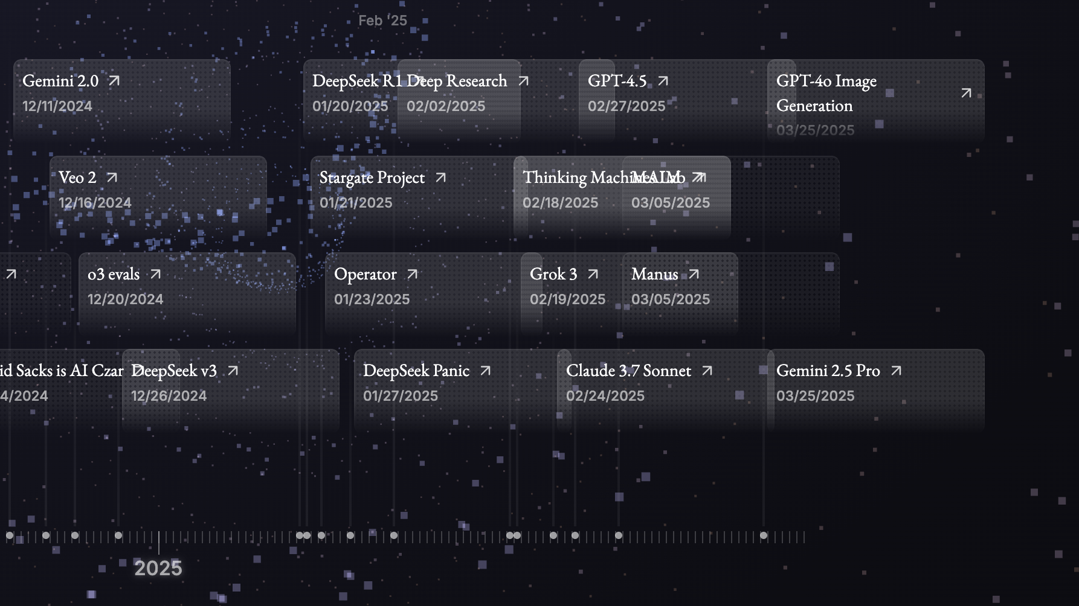
Notes:
Podemos ver aquí lo ocurrido en lo que llevamos de 2025. https://ai-timeline.org/

Slide 5

Notes:
• 2025. DeepSeek R-1. Este modelo ha demostrado capacidades avanzadas de razonamiento en tareas complejas, como matemáticas y programación, alcanzando una precisión del 97% en problemas matemáticos y superando a la mayoría de los humanos en pruebas de programación. Además, su desarrollo ha sido significativamente más económico en comparación con otros líderes del mercado, con un coste aproximado de seis millones de dólares, frente a los cientos de millones invertidos por sus competidores. ​
La irrupción de DeepSeek ha causado un gran impacto en el mercado tecnológico, afectando significativamente a importantes índices bursátiles y provocando pérdidas de capitalización de mercado de un billón de dólares en empresas de chips como Nvidia.​
Dos timelines de código abierto y con más detalle AI Timeline AI Timeline: Key Events in Artificial Intelligence from 1950-2025
Segundo test: https://docs.google.com/forms/d/e/1FAIpQLScp48IYvr3ncZwFpgoTFVR2yd44LRdgsb8YiLt1Y9PxnuG8ug/viewform?usp=sf_link
Podríamos cerrar esta parte con un ejercicio para ir poniendo a prueba las capacidades de estas herramientas: Experto en Cinco Minutos

Slide 6
Ciclo de desarrollo del Aprendizaje Automático
2

Slide 7
Objetivos
Comprender el proceso y etapas de desarrollo de un modelo de Machine Learning
Aprender los conceptos y técnicas clave de ciencia de datos y estadística en el desarrollo de modelos de ML
Familiarizarse con herramientas y librerías populares utilizadas en el desarrollo de modelos de ML
Entender la importancia de los datos para un modelo de ML

Slide 8
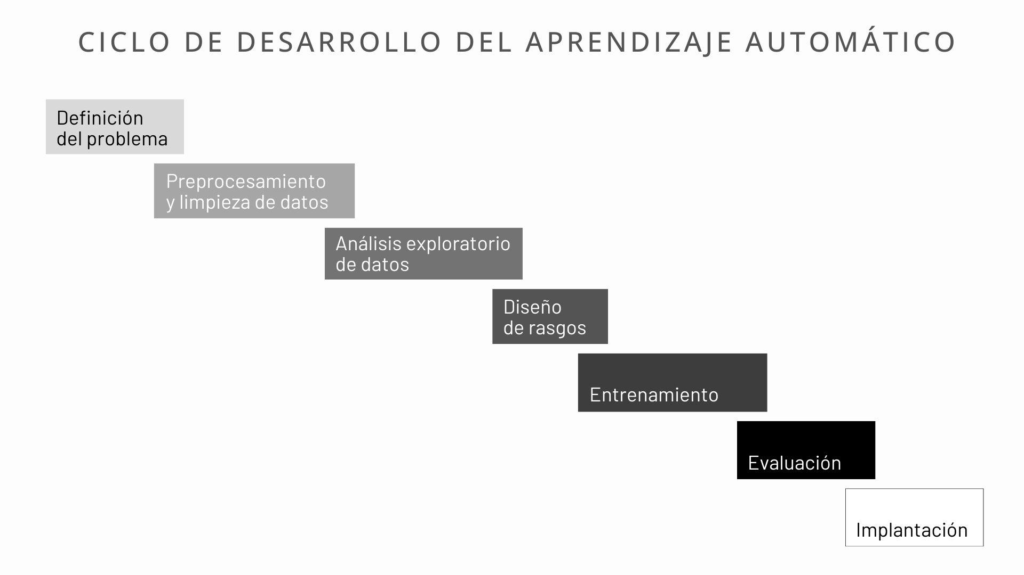
Introducción
o1-preview
o3-mini
03-mini high
GPT-4o
GPT-4o mini
o1-mini
4.5
2024
Notes:
Este es el tema más largo del curso.
Para poder entender cómo se desarrolla un modelo de ML, tenemos que entender muchos conceptos y técnicas de ciencia de datos y estadística, además de introducirnos a algunas de las herramientas y librerías clave del sector.
El proceso de desarrollo de un modelo de IA requiere de conocimientos muy especializados, tiempo y una gran inversión en alquiler de hardware para el entrenamiento. Como ejemplo, podemos ver otra vez el timeline del desarrollo de ChatGPT.
Desde la primera publicación de OpenAI sobre modelos generativos en 2016, pasan 6 años hasta que su uso se abre al público.

Slide 9
Definición del problema
Notes:
Todo comienza con la identificación de un problema que se quiere solucionar mediante Machine Learning.
Aquí se define el objetivo, como predecir el precio de una casa, clasificar correos electrónicos como spam o no spam, o reconocer objetos en imágenes. El aprendizaje automático tiene aplicación en casi todos los sectores y campos, que veremos en detalle más adelante. Como introducción, veamos algunas aplicaciones:
1. Reconocimiento de imágenes y Visión por Computadora:
Detección facial: Utilizado en aplicaciones de seguridad y en redes sociales para identificar y etiquetar rostros. https://www.granadahoy.com/granada/Granada-desarrolla-herramienta-IA-vandalicas-detectar-grafitis-tiempo-real_0_1850515646.html
Diagnóstico médico: Ayuda a identificar enfermedades a través del análisis de imágenes médicas como rayos-X, resonancias magnéticas (MRI) o tomografías computarizadas (CT). https://news.microsoft.com/es-es/2022/01/13/hm-hospitales-y-microsoft-aplican-la-inteligencia-artificial-para-impulsar-la-investigacion-oncologica/
Automóviles autónomos
2. Procesamiento del Lenguaje Natural (NLP): Traducción automática: Como el servicio de Google Translate, que puede traducir texto o voz de un idioma a otro en tiempo real. Asistentes virtuales: Siri, Alexa y Google Assistant utilizan ML para comprender y responder a las consultas de los usuarios. Análisis de sentimientos: Para monitorear y analizar opiniones en redes sociales, reseñas de productos, etc.
3. Recomendación de productos y contenido: Servicios de streaming: Netflix, Spotify y YouTube utilizan algoritmos de recomendación para sugerir películas, música o videos basados en el historial de visualización o escucha del usuario. Comercio electrónico: Amazon y otros minoristas en línea sugieren productos a los clientes basándose en su historial de compras y navegación.
4. Seguridad y detección de fraudes: Banca y finanzas: Identificación de transacciones sospechosas o inusuales para prevenir el fraude con tarjetas de crédito y otros tipos de fraude financiero. Ciberseguridad: Detección de patrones inusuales que podrían indicar un ciberataque o una vulnerabilidad.
5. Salud y medicina: Predicción de enfermedades: Algoritmos que pueden predecir la susceptibilidad a enfermedades basándose en datos genéticos o del estilo de vida del individuo. Desarrollo de fármacos: Aceleración del descubrimiento y desarrollo de nuevos medicamentos al predecir la eficacia de las moléculas candidatas.
6. Finanzas: Comercio algorítmico: Utilización de algoritmos para ejecutar operaciones financieras a velocidades y volúmenes que serían imposibles para un humano. Gestión de riesgos: Evaluación de riesgos en carteras de inversión y mercados financieros.
7. Juegos y entretenimiento: Desarrollo de videojuegos: Creación de NPCs (personajes no jugables) que pueden aprender y adaptar sus comportamientos a las acciones del jugador. Efectos especiales: Generación de efectos visuales realistas para películas y videojuegos.
8. Educación: Tutoriales inteligentes: Sistemas que se adaptan al nivel de conocimiento y al ritmo de aprendizaje de cada estudiante. Evaluación automática: Herramientas que pueden evaluar automáticamente respuestas abiertas o ensayos.

Slide 10
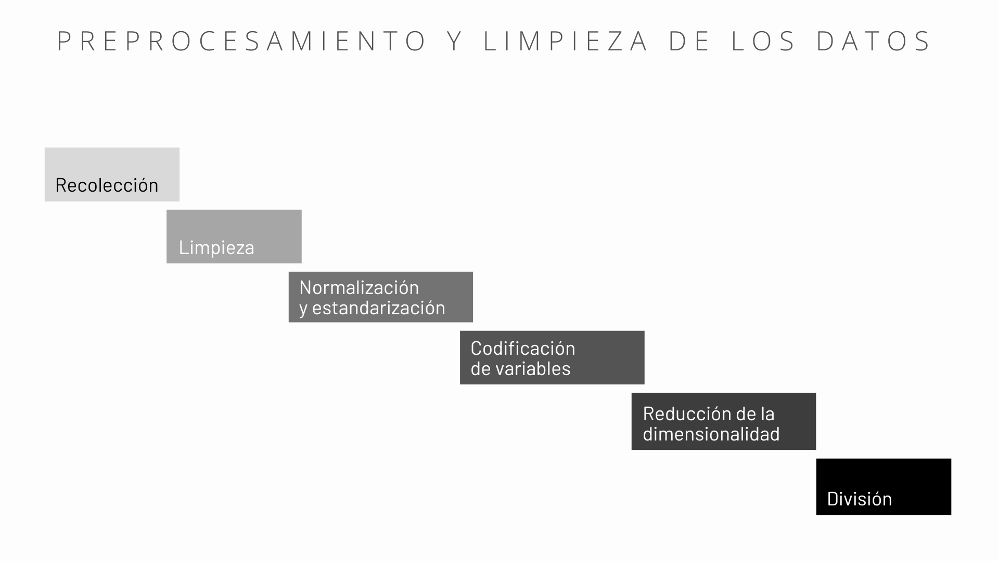
Preprocesamiento y limpieza de los datos
Notes:
Creo que no se puede exagerar la importancia de los datos en el mundo actual, y más concretamente en el contexto de la IA. No tenemos un tema dedicado a ellos en exclusiva, pero vamos a hablar mucho sobre cómo se utilizan en el proceso de desarrollo.
La etapa de preprocesamiento y limpieza de datos es fundamental en el ciclo de desarrollo del aprendizaje automático. Esta etapa implica preparar los datos para que sean adecuados para un modelo de aprendizaje automático.
El tratamiento de datos es un proceso iterativo, de modo que algunos procesos se repiten en distintas fases (ver), y en ocasiones es preciso repetir fases o el ciclo entero. Para contextualizar, e introducir algunos temas muy importantes sobre ciencia de datos, vamos a ver este video: Is data management the secret to generative AI? (11 min)

Slide 11

Recolección de datos
Notes:
La fase de recopilación de datos es el primer y uno de los pasos más críticos en el ciclo de desarrollo de un proyecto de aprendizaje automático. Durante esta fase, se recogen los datos necesarios para entrenar y evaluar el modelo de aprendizaje automático. La calidad y cantidad de los datos recopilados pueden tener un impacto significativo en el rendimiento y la eficacia del modelo final.

Slide 12
Identificación de fuentes de datos
Datos internos
Datos públicos
Datos de terceros
Datos generados
Notes:
Los datos pueden provenir de una variedad de fuentes, incluyendo:
• Datos internos: Datos ya existentes dentro de la organización, como registros de clientes, transacciones, sensores, etc.
• Datos públicos: Conjuntos de datos públicamente disponibles publicados por gobiernos, instituciones educativas, organizaciones internacionales, etc.
• Datos de terceros: Datos comprados o adquiridos de proveedores externos o socios comerciales.
• Datos generados: Datos generados a través de simulaciones, experimentos controlados o recopilación activa de datos a través de encuestas y cuestionarios.
Veamos algunas técnicas de generación de datos.

Slide 13
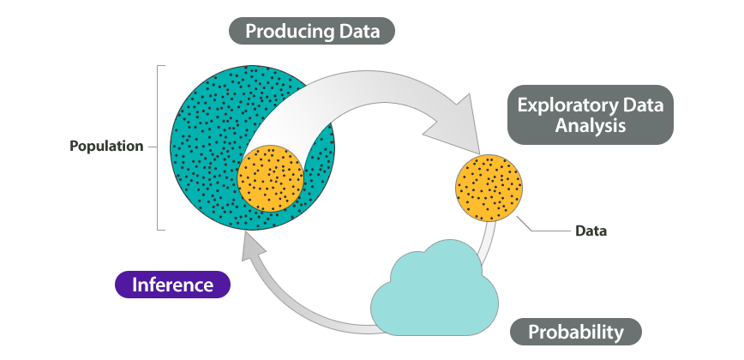
Generación de datos
Notes:
La generación de datos implica crear nuevos puntos de datos de forma sintética cuando los datos reales son insuficientes, costosos o difíciles de recolectar. Esta técnica es particularmente útil en dominios como el aprendizaje profundo, donde se requieren grandes cantidades de datos para entrenar modelos de manera efectiva. La generación de datos sintéticos se puede realizar a través de varios métodos, incluyendo simulación, redes generativas adversarias (GANs) y otros enfoques algorítmicos que generan datos con propiedades estadísticas similares a conjuntos de datos reales.
¿Qué es la inferencia?
En el contexto de la estadística, la inferencia se utiliza para hacer afirmaciones sobre una población basándose en una muestra de esa población. Por ejemplo, se pueden hacer inferencias sobre la media poblacional o sobre la diferencia entre dos medias poblacionales a partir de las muestras correspondientes. Esto se logra mediante técnicas como la estimación de parámetros (por ejemplo, mediante intervalos de confianza) y las pruebas de hipótesis.
En el contexto de la inteligencia artificial y el aprendizaje automático, la inferencia se refiere al proceso de aplicar un modelo entrenado a nuevos datos para predecir o inferir una salida o resultado.
Después de que un modelo ha sido entrenado con un conjunto de datos de entrenamiento, se puede utilizar para realizar inferencias en nuevos datos que no se hayan visto antes. Durante la inferencia, el modelo toma los nuevos datos como entrada y utiliza los patrones y conocimientos aprendidos durante el entrenamiento para predecir una salida.
Una herramienta interesante de generación de datos es CTGAN:

Slide 14
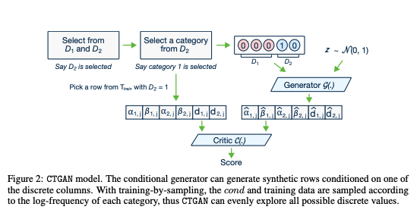
CTGAN
Notes:
CTGAN (Conditional Tabular GAN o Red Adversaria Generativa Condicional Tabular) es una herramienta muy valiosa para la generación de datos sintéticos. CTGAN es particularmente impresionante en su capacidad para abordar desafíos comunes relacionados con los datos. Es un proyecto de código abierto del Data to AI Lab del MIT.
En esencia CTGAN es un tipo especializado de Red Adversaria Generativa (Generative Adversarial Network o GAN) diseñado específicamente para trabajar con tablas. Lo que lo distingue es su capacidad para manejar tanto variables numéricas como categóricas, lo que lo hace muy versátil para conjuntos de datos del mundo real.
La virtud de CTGAN radica en su capacidad para aprender los patrones y relaciones dentro de tus datos. Una vez analizados, utiliza ese conocimiento para generar nuevos puntos de datos sintéticos que mantienen las propiedades estadísticas de la fuente. Esta capacidad no es muy valiosa cuando tratamos con conjuntos de datos limitados, manejamos datos privados o tenemos muestras no representativas, problemas frecuentes en el campo de los datos.
CTGAN brilla en varias áreas clave:
• Aumento de datos: Es excelente para expandir conjuntos de datos pequeños, lo que permite un entrenamiento de modelos más robusto.
• Preservación de la privacidad: Al generar datos sintéticos, ayuda a compartir información sin exponer información sensible.
• Equilibrio de conjuntos de datos: Puede crear muestras adicionales para clases subrepresentadas, abordando el problema común de los datos desequilibrados.
Si bien CTGAN no es una solución mágica para todos los problemas relacionados con los datos, es una herramienta que creo que todo científico de datos y practicante de IA debería conocer. Su potencial para mejorar nuestro trabajo en campos impulsados por datos es significativo.
Al igual que con cualquier herramienta avanzada, hay una curva de aprendizaje, pero la recompensa en términos de calidad y disponibilidad de datos hace que valga la pena el esfuerzo. Ya sea que estés trabajando en modelos predictivos, explorando patrones de datos o abordando tareas complejas de aprendizaje automático, CTGAN podría ser la clave para desbloquear nuevas posibilidades en tus proyectos.
Podemos ver generación y visualización de datos en CTGAN_es.ipynb
Otro ejemplo interesante, en inglés: SDV: Synthesize a table (Gaussian Copula).ipynb Rápido y claro

Slide 15
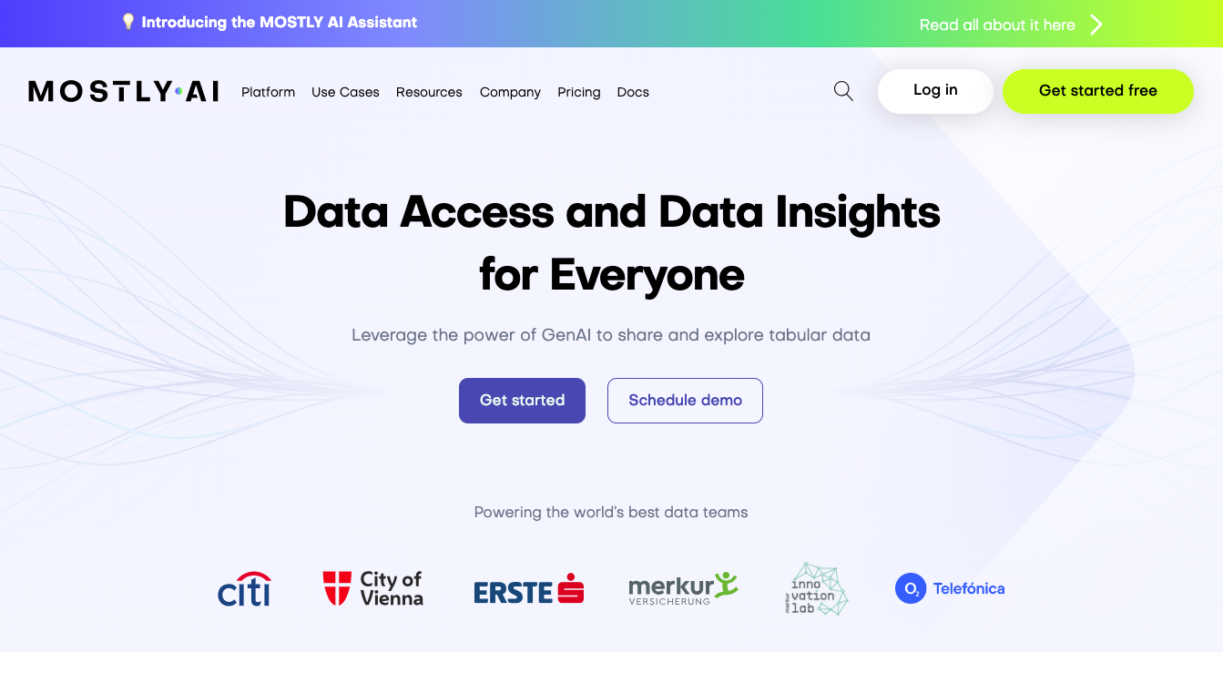
Mostly AI
Notes:
En el último período están apareciendo aplicaciones para generación de datos asistidas por IA y Ml como MOSTLY AI https://app.mostly.ai Puedes trabajar/generar los datos usando un asistente de texto. En la versión gratuita tenemos 5 créditos gratis al día para hacer pruebas.
Tiene muchos tutoriales con Colabs, pero necesitamos una API KEY que nos dan con la versión gratuita.
https://mostly.ai/handbook/mostly-ai-employee-handbook/onboarding/introduction-to-mostly-ai
Además de generar datos sintéticos, podemos trabajar con la técnica del aumento de datos.

Slide 16
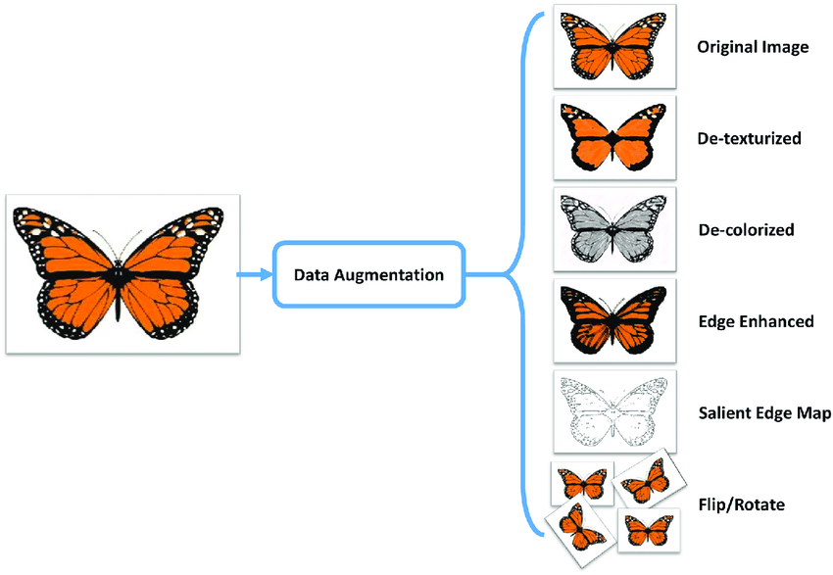
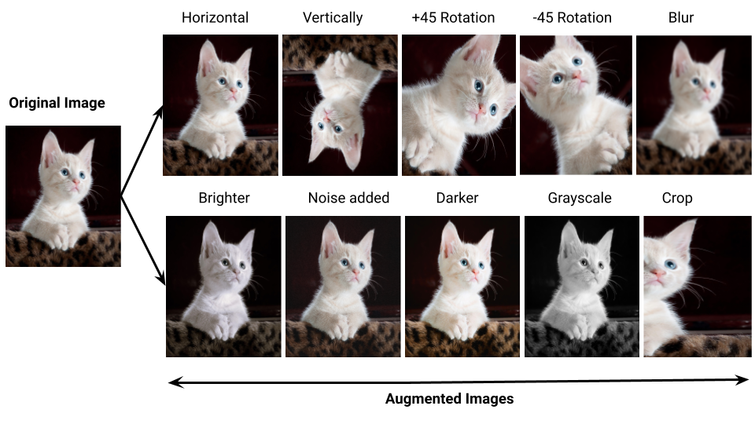
Aumento de Datos (Data Augmentation)
Notes:
El aumento de datos se refiere al proceso de aumentar la diversidad de datos disponibles para entrenar modelos sin necesidad de recolectar nuevos datos.
Esto se logra aplicando diversas transformaciones a los puntos de datos existentes para crear versiones ligeramente modificadas. En el procesamiento de imágenes, por ejemplo, las técnicas de aumento podrían incluir rotación, volteo, escalado, recorte o alteración del color de las imágenes.
Para datos de texto, podría implicar reemplazo de sinónimos, reordenamiento de oraciones o traducción entre idiomas y viceversa. El aumento de datos ayuda a reducir el sobreajuste y mejora la generalización de los modelos al proporcionar un conjunto de datos de entrenamiento más variado y completo.

Slide 17
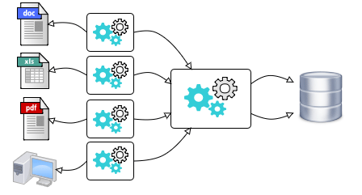
Recopilación y extracción de datos
Notes:
La recopilación de datos puede implicar la extracción de datos de bases de datos, la descarga de archivos de datos, la utilización de APIs para acceder a datos de plataformas en línea, o la recopilación manual de datos. Es importante asegurar que el proceso de recopilación de datos sea eficiente y capture los datos de manera precisa y consistente.

Slide 18
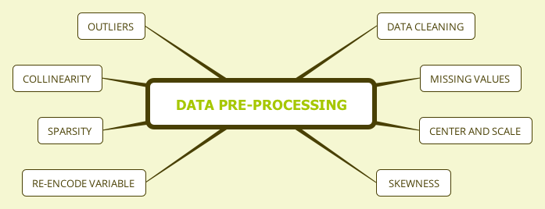
Preprocesamiento preliminar
Colinearidad
Sparsity (Dispersión)
Recodificación de variables
Centrar y escalar
Asimetría
Notes:
El preprocesamiento de datos es una fase fundamental en cualquier proyecto de análisis o modelado, ya que permite que los datos estén en las condiciones adecuadas para su procesamiento posterior. Aunque un preprocesamiento exhaustivo se realiza tras la recopilación de los datos, en muchos casos es necesario llevar a cabo una limpieza preliminar para corregir errores evidentes, gestionar valores faltantes, detectar y manejar valores atípicos, así como convertir los datos a un formato adecuado para el análisis o modelado. Vamos a ver algunas de las técnicas más comunes utilizadas en esta fase:
Colinearidad
La colinearidad se refiere a una situación en la que dos o más variables predictoras en un modelo de regresión están fuertemente correlacionadas. Esto significa que una variable puede predecirse linealmente a partir de las otras con un grado significativo de precisión. La colinearidad puede causar problemas al estimar los coeficientes del modelo de regresión, ya que dificulta la interpretación del efecto independiente de cada variable predictora sobre la variable de respuesta. En términos prácticos, esto puede provocar inestabilidades numéricas en los modelos, lo que lleva a estimaciones erróneas o poco fiables. El término multicolinearidad se utiliza cuando este fenómeno involucra a más de dos variables.
Sparsity (Dispersión)
La dispersión se refiere a la situación en la que la mayoría de los elementos de un conjunto de datos o matriz son cero o tienen un valor insignificante. Este fenómeno es común en problemas de aprendizaje automático como el procesamiento del lenguaje natural o los sistemas de recomendación. Por ejemplo, en una matriz que represente la interacción entre usuarios y productos, la mayoría de las celdas suelen estar vacías o tener valores nulos, lo que indica que la mayoría de los usuarios no han interactuado con la mayoría de los productos. Los métodos que están diseñados para manejar de manera eficiente la dispersión pueden mejorar significativamente el rendimiento computacional y la eficiencia del almacenamiento.
Recodificación de variables
Recodificar una variable implica transformar los datos de una variable en un nuevo formato para facilitar su análisis o interpretación. Esta técnica es crucial, especialmente para algoritmos que no pueden manejar variables categóricas de manera directa. La recodificación puede incluir convertir una variable categórica en un formato numérico mediante codificación one-hot, agrupar categorías similares en una sola categoría, o transformar una variable continua en categorías discretas. Estas transformaciones permiten que los algoritmos de aprendizaje automático procesen datos categóricos y facilitan una interpretación más clara de los resultados.
Centrar y escalar
Centrar y escalar son técnicas clave de preprocesamiento utilizadas para estandarizar las variables de un conjunto de datos. Centrar implica restar la media de cada variable, de modo que su nueva media sea cero, mientras que escalar implica dividir los valores de la variable entre su desviación estándar, obteniendo una variable con desviación estándar igual a uno. Estas transformaciones son especialmente importantes en algoritmos que dependen de la distancia entre puntos de datos, como el k-NN (k-Nearest Neighbors) o el SVM (Support Vector Machines). Además, algunos algoritmos, como la regresión lineal, pueden requerir datos centrados y escalados para un mejor rendimiento.
Skewness (Asimetría)
La asimetría es una medida que describe el grado de simetría (o falta de simetría) en la distribución de una variable. Una distribución perfectamente simétrica tiene una asimetría de cero, mientras que una distribución con una cola larga a la derecha (más valores altos) tiene asimetría positiva, y una con una cola larga a la izquierda (más valores bajos) tiene asimetría negativa. Comprender la asimetría de una variable es importante porque puede afectar la elección de modelos o técnicas de análisis. Por ejemplo, en distribuciones altamente asimétricas, puede ser útil aplicar transformaciones logarítmicas o de Box-Cox para normalizar los datos y mejorar la precisión de los modelos de regresión.

Slide 19
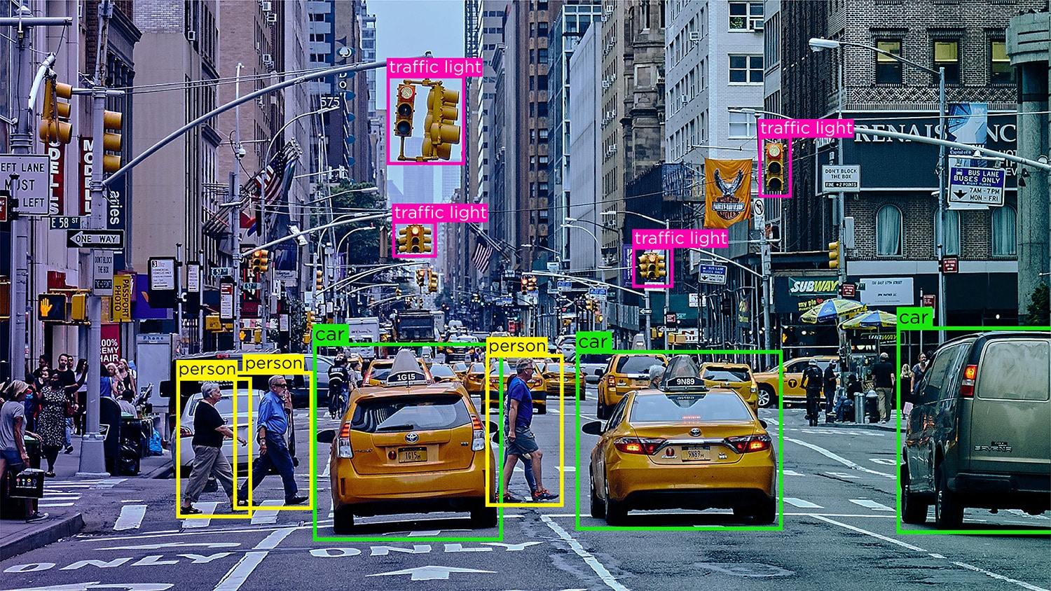
Anotación de datos
Imágenes
Sentimientos
Vídeos
Audio
Entidades nombradas
Notes:
Para el aprendizaje supervisado, es crucial que los datos estén debidamente etiquetados con las salidas o respuestas correctas. La anotación de datos es un proceso que puede ser intensivo en tiempo y recursos, especialmente para grandes conjuntos de datos o datos que requieren conocimiento experto para su etiquetado. Esta anotación puede ser realizada a mano, ya sea in house o recurriendo a plataformas de outsourcing como Amazon Mechanical Turk o Prolific, o con herramientas de IA que lo hacen automáticamente con NLP o computer vision.
La anotación de datos incluye:
Anotación de imágenes
La anotación de imágenes es significativa para una amplia gama de aplicaciones, incluyendo visión por computadora, visión robótica, reconocimiento facial y soluciones que utilizan el aprendizaje automático para interpretar imágenes. Se debe asignar metadatos a las imágenes con identificadores, leyendas o palabras clave para entrenar estas soluciones.
Anotación de sentimientos
La anotación de sentimientos es una herramienta poderosa que se puede utilizar para informar decisiones comerciales. Los modelos de aprendizaje automático pueden ser entrenados para identificar y clasificar oraciones como positivas, negativas o neutrales a través de la anotación.
Anotación de videos
La anotación de videos implica etiquetar clips de video para entrenar modelos de visión por computadora a identificar y reconocer objetos. Esto difiere de la anotación de imágenes, que requiere que los objetos sean etiquetados en base a cuadro por cuadro para ser reconocibles por los modelos de aprendizaje automático.
Anotación de audio
La anotación de audio consiste en transcribir y etiquetar datos de habla, incluyendo la pronunciación precisa y la entonación, junto con el idioma, dialecto y demografía del hablante. Dependiendo del caso de uso, puede ser necesario un enfoque más específico, como etiquetar discursos agresivos y sonidos no verbales como el sonido de vidrios rotos para aplicaciones de seguridad y líneas directas de emergencia.
Anotación de entidades nombradas
Las organizaciones utilizan la anotación de entidades nombradas para diversos fines, como ayudar a los clientes de comercio electrónico a identificar y etiquetar descriptores importantes o ayudar a las empresas de redes sociales a etiquetar personas, lugares, empresas, organizaciones y títulos para mejorar el contenido publicitario dirigido. Los sistemas de Reconocimiento de Entidades Nombradas (NER) requieren una gran cantidad de datos de entrenamiento anotados manualmente.

Slide 20
Consideraciones éticas y de privacidad
Recopilación de datos
Anonimización
Consentimiento
Seguridad
Retención
Regulaciones y compliance
Notes:
Es fundamental considerar las implicaciones éticas y de privacidad al recopilar datos, especialmente cuando se trata de datos personales o sensibles. Es importante cumplir con las leyes y regulaciones aplicables, como el GDPR en Europa, y obtener el consentimiento apropiado de los sujetos de datos cuando sea necesario. Hablaremos de regulación al final.
1. Recopilación de Datos: La recopilación de datos en sí misma puede ser un problema de privacidad si los individuos no son conscientes de que sus datos están siendo recopilados, o si los datos se recogen de manera desproporcionada. Esto se aplica especialmente a los datos sensibles, como los datos de salud o financieros. Para abordar esto, las organizaciones deben ser transparentes sobre qué datos recogen, cómo los recogen y por qué los necesitan. 2. Anonimización y pseudonimización: Éstas son técnicas que se utilizan para proteger la identidad de los individuos en los conjuntos de datos. Sin embargo, con la cantidad de datos disponibles y las técnicas de análisis avanzadas, puede ser posible "desanonimizar" los datos y revelar la identidad del individuo. Las organizaciones deben garantizar que utilizan técnicas de anonimización y pseudonimización adecuadas y mantenerse al día con los últimos avances en este campo. 3. Consentimiento: En muchos casos, se requiere el consentimiento del individuo para recopilar y utilizar sus datos. Las organizaciones deben asegurarse de obtener este consentimiento de manera clara e inequívoca, y de ofrecer a los individuos la posibilidad de retirar su consentimiento en cualquier momento. 4. Seguridad de los Datos: Con grandes volúmenes de datos, viene una mayor responsabilidad para proteger esos datos. Las violaciones de datos pueden tener graves consecuencias, no sólo para la organización, sino también para los individuos cuyos datos se ven comprometidos. Las organizaciones deben implementar medidas de seguridad robustas, como el cifrado y el control de acceso, para proteger los datos. 5. Retención de Datos: Las organizaciones deben tener políticas claras sobre cuánto tiempo retienen los datos. Retener los datos durante más tiempo del necesario puede aumentar el riesgo de violaciones de datos y puede ser innecesario desde el punto de vista de la privacidad. 6. Regulaciones y Cumplimiento: Existen varias regulaciones, como el Reglamento General de Protección de Datos (GDPR) de la UE, que establecen reglas estrictas sobre cómo se deben manejar los datos personales. Las organizaciones deben asegurarse de cumplir con todas las regulaciones pertinentes.

Slide 21
RGPD
Consentimiento
Derecho al olvido
Portabilidad de datos
Acceso a los datos
Protección de datos
Notificación de violaciones de datos
Transferencia de datos internacionales
Notes:
El Reglamento General de Protección de Datos (RGPD) es una ley de privacidad y seguridad de datos que se aplica a todos los ciudadanos de la Unión Europea y el Espacio Económico Europeo. Se introdujo en mayo de 2018 y ha tenido un impacto significativo en cómo las organizaciones manejan los datos personales. Aquí hay algunos aspectos clave del RGPD:
1. Consentimiento: El RGPD establece que las organizaciones deben obtener el consentimiento explícito y afirmativo de los individuos para procesar sus datos personales. Esto significa que las organizaciones deben proporcionar información clara y accesible sobre cómo se utilizarán los datos y obtener el consentimiento de los individuos antes de recoger y procesar sus datos. 2. Derecho al olvido: Bajo el RGPD, los individuos tienen el derecho a solicitar que sus datos personales sean borrados. Esto se conoce como el "derecho al olvido". 3. Portabilidad de datos: Los individuos tienen el derecho a recibir sus datos personales en un formato estructurado, comúnmente utilizado y legible por máquina, y tienen el derecho a transmitir esos datos a otra organización. 4. Acceso a los datos: Los individuos tienen el derecho a acceder a sus datos personales. Esto significa que pueden solicitar una copia de los datos personales que una organización tiene sobre ellos. 5. Protección de datos desde el diseño y por defecto: El RGPD requiere que las organizaciones implementen medidas de protección de datos desde el diseño y por defecto. Esto significa que deben incorporar consideraciones de privacidad y protección de datos en todas las etapas de desarrollo de un producto o servicio. 6. Notificación de violaciones de datos: En caso de una violación de datos, las organizaciones deben notificar a la autoridad de protección de datos correspondiente dentro de las 72 horas siguientes a la detección de la violación. 7. Transferencias de datos internacionales: El RGPD establece reglas estrictas sobre la transferencia de datos personales fuera de la UE y el EEE. Las organizaciones deben asegurarse de que se proporcionan niveles adecuados de protección de datos en el país de destino antes de transferir datos. Estas son solo algunas de las disposiciones clave del RGPD. Las organizaciones que no cumplan con el RGPD pueden enfrentar multas significativas, hasta el 4% de su facturación global anual o 20 millones de euros, lo que sea mayor. Además del RGPD, existen otras leyes y regulaciones relevantes en diferentes regiones del mundo, como la Ley de Privacidad del Consumidor de California (CCPA) en los Estados Unidos, que también proporcionan protecciones de privacidad y derechos similares a los individuos en relación con sus datos personales.

Slide 22
Validación de la calidad de los datos
Precisión
Relevancia
Integridad
Consistencia
Sesgo
Notes:
Finalmente, es importante validar la calidad de los datos recopilados, asegurándose de que sean relevantes, completos, precisos y representativos del problema que se desea resolver. Una recopilación de datos cuidadosa y bien planificada es esencial para el éxito de cualquier proyecto de aprendizaje automático.
La calidad de los datos es un aspecto crítico en el contexto del aprendizaje automático (ML) y puede tener un gran impacto en el rendimiento y la precisión de los modelos. Los datos utilizados para entrenar y probar los modelos de ML deben ser precisos, relevantes, completos y consistentes para garantizar que los modelos aprendan los patrones y las relaciones correctas.
Aspectos clave de la calidad de los datos en el contexto de ML:
1. Precisión: los datos deben ser precisos y libres de errores para garantizar que los modelos aprendan los patrones correctos. Los errores en los datos pueden conducir a modelos inexactos y poco confiables.
2. Relevancia: los datos deben ser relevantes para la tarea en cuestión. Los datos irrelevantes o redundantes pueden afectar negativamente el rendimiento del modelo y aumentar el tiempo de entrenamiento.
3. Integridad: los datos deben ser completos y no deben faltar valores importantes. Los valores faltantes pueden afectar la precisión del modelo y requerir técnicas de imputación para llenar los espacios en blanco.
4. Consistencia: los datos deben ser consistentes en términos de formato, unidades y definiciones. Los datos inconsistentes pueden causar confusión y afectar negativamente el rendimiento del modelo.
5. Sesgo: los datos deben ser representativos y libres de sesgos para garantizar que los modelos aprendan patrones justos y precisos. Los datos sesgados pueden conducir a modelos injustos y poco confiables.
Para mejorar la calidad de los datos en el contexto de ML, se pueden utilizar diversas técnicas de limpieza, preprocesamiento y validación de datos. Estas técnicas pueden ayudar a detectar y corregir errores, eliminar datos redundantes o irrelevantes, llenar valores faltantes y garantizar la consistencia y la representatividad de los datos. Al mejorar la calidad de los datos, se puede mejorar el rendimiento y la precisión de los modelos de ML y garantizar que las predicciones sean confiables y precisas.

Slide 23
Métodos de validación
Manual
Automática
Cruzada
De expertos
Estadística
Notes:
Hay varias formas de validar la calidad de los datos en el contexto del aprendizaje automático. Aquí hay algunos enfoques comunes:
1. Validación manual: Este enfoque implica revisar manualmente los datos para detectar errores, inconsistencias y valores atípicos. Si bien este enfoque puede ser efectivo para conjuntos de datos pequeños, puede ser muy laborioso y propenso a errores humanos para conjuntos de datos más grandes.
2. Validación automática: Este enfoque implica utilizar herramientas y técnicas automatizadas para validar la calidad de los datos. Por ejemplo, se pueden utilizar herramientas de análisis de datos para detectar valores atípicos, errores de formato y valores faltantes. También se pueden utilizar técnicas de aprendizaje automático para detectar patrones y anomalías en los datos.
3. Validación cruzada: Este enfoque implica dividir los datos en conjuntos de entrenamiento y validación, y luego utilizar el conjunto de validación para evaluar el rendimiento del modelo. La validación cruzada se puede realizar utilizando diferentes métodos, como la validación cruzada k-fold, la validación cruzada estratificada y la validación cruzada aleatoria.
4. Validación de expertos: Este enfoque implica involucrar a expertos en el dominio para validar la calidad de los datos. Los expertos pueden proporcionar información valiosa sobre la relevancia y la precisión de los datos, así como sobre cualquier sesgo o problema ético potencial.
5. Validación estadística: Este enfoque implica utilizar métodos estadísticos para evaluar la calidad de los datos. Por ejemplo, se pueden utilizar pruebas estadísticas para evaluar la distribución de los datos, la correlación entre variables y la presencia de valores atípicos.
Estos enfoques de validación pueden combinarse y aplicarse en diferentes etapas del proceso de aprendizaje automático, desde la recopilación y el preprocesamiento de datos hasta la evaluación y el despliegue del modelo. Al utilizar múltiples enfoques de validación, se puede mejorar la precisión y la confiabilidad de los modelos de aprendizaje automático y garantizar que las predicciones se basen en datos de alta calidad.
Vamos a hacer un experimento de validación con expertos.
Experto en Cinco Minutos

Slide 24
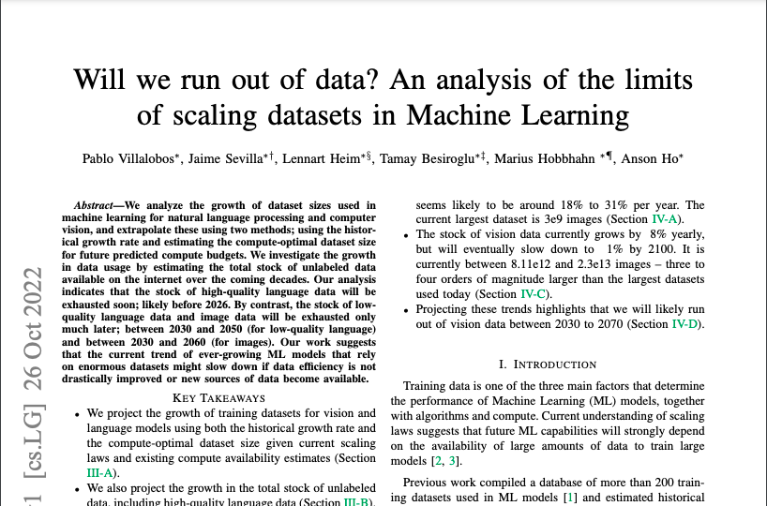
El origen de los datos
Notes:
Este paper se centra en la proyección del crecimiento de los tamaños de los conjuntos de datos de entrenamiento y las existencias de datos en el campo de la inteligencia artificial.
Big Data y el crecimiento de los conjuntos de datos de entrenamiento
Los conjuntos de datos de entrenamiento están creciendo a un ritmo mucho más rápido que las existencias de datos. Si las tendencias actuales continúan, los conjuntos de datos eventualmente dejarán de crecer debido al agotamiento de los datos. Según las proyecciones, esto es probable que ocurra entre 2030 y 2040 para los datos de lenguaje, y entre 2030 y 2060 para los datos de visión.
Origen de los datos
Hay diferentes fuentes de datos, incluyendo contenido generado por usuarios, contenido de alta calidad generado por expertos en la materia (como científicos, autores y desarrolladores de código abierto), y contenido de baja calidad. También existen los datos sintéticos, que podrían hacer que el stock de datos sea virtualmente infinito.
Agotamiento de los datos de alta calidad
Es probable que los datos de alta calidad para el lenguaje se agoten para 2026. No está claro si los conjuntos de datos lo suficientemente grandes pueden sustituir a la mala calidad de los datos, pero incluso si esto fuera posible, no sería suficiente para evitar completamente la desaceleración, ya que nuestra capacidad para escalar conjuntos de datos de entrenamiento también está limitada por la disponibilidad de cálculo.
Posibles limitaciones y desafíos
También se destacan varias limitaciones y desafíos, como la posibilidad de que la disponibilidad de cálculo crezca más lentamente de lo esperado, los grandes cambios económicos que podrían afectar significativamente la producción de datos, y la posibilidad de que encontremos mejores formas de extraer datos de alta calidad de fuentes de baja calidad.

Slide 25
Corpus
Wikipedia
Common Crawl
Project Gutenberg
Cornell Movie-Dialogs Corpus
arXiv Dataset
Labeled Faces in the Wild
Notes:
Un corpus en el contexto de aprendizaje automático y procesamiento de lenguaje natural (NLP, por sus siglas en inglés) se refiere a una gran y estructurada colección de textos.
En el caso de los Modelos de Lenguaje de Gran Escala (LLMs, por sus siglas en inglés), estos corpus son utilizados para entrenar a los modelos en la comprensión y generación de texto en un lenguaje específico. Podemos considerar un corpus como una gran biblioteca de textos utilizada para enseñar a un LLM cómo 'hablar' y 'entender' un lenguaje. Esta biblioteca podría incluir libros, artículos de periódicos, blogs, conversaciones de redes sociales, y cualquier tipo de texto en el lenguaje que se quiere modelar. Cada uno de estos textos puede ser visto como un libro individual en la biblioteca.
Al igual que un estudiante que aprende leyendo muchos libros diferentes, un LLM aprende a entender y generar texto leyendo (o más precisamente, procesando) los textos en su 'biblioteca'. A partir de este aprendizaje, el modelo puede identificar patrones en el lenguaje, aprender gramática, adquirir nuevo vocabulario y comprender el contexto en el que se utilizan ciertas palabras o frases. Por supuesto, a diferencia de un estudiante humano, un LLM no 'entiende' el texto de la misma manera que lo hacemos nosotros, sino que identifica patrones estadísticos en los datos. Es importante mencionar que la calidad y diversidad de los corpus de entrenamiento son cruciales para el desempeño del modelo.
Un corpus de alta calidad y diverso permitirá al modelo tener un mejor rendimiento en una gama más amplia de tareas de generación de texto. A la inversa, un corpus de baja calidad o no diverso podría conducir a un modelo que genera texto inexacto, sesgado o incluso ofensivo.
Ejemplos:
1. Wikipedia: Muchos modelos de lenguaje son entrenados en una versión descargada de Wikipedia. Esto proporciona una amplia gama de temas y estilos de escritura, y tiene el beneficio adicional de ser un conjunto de datos de texto limpio y bien estructurado.
https://huggingface.co/datasets/wikipedia
2. Common Crawl: Este es un corpus que contiene una captura de una amplia sección de Internet. Es tremendamente variado, ya que contiene todo tipo de texto: desde blogs, noticias y páginas de productos, hasta foros de discusión y más.
https://commoncrawl.org/
3. Libros: Las colecciones de libros, como el Project Gutenberg o la Toronto BookCorpus, se utilizan a menudo para proporcionar un lenguaje más literario y diverso.
https://www.gutenberg.org/browse/languages/es https://github.com/sgraaf/Replicate-Toronto-BookCorpus
4. Corpus de diálogos: Para tareas específicas de diálogo, se pueden utilizar conjuntos de datos de transcripciones de conversaciones humanas, como el Corpus de Diálogo de Películas de Cornell o el Corpus de Diálogo de Atención al Cliente.
https://www.cs.cornell.edu/~cristian/Cornell_Movie-Dialogs_Corpus.html https://ieee-dataport.org/documents/dialogue-corpus-explanation-request-customer-care-chatbot-service
5. Corpus académicos y técnicos: Para modelos de lenguaje específicos del dominio, se pueden utilizar conjuntos de datos de textos académicos y técnicos. Por ejemplo, el corpus arXiv para artículos científicos, o Stack Overflow para preguntas y respuestas sobre programación.
https://www.kaggle.com/datasets/Cornell-University/arxiv
6. Labeled Faces in the Wild Labeled Faces in the Wild es un punto de referencia público para la verificación facial, también conocido como emparejamiento de pares.
Labeled Faces in the Wild Home
Ahora que ya sabemos lo que es un LLM y un corpus, podemos ver como hacer un MLM (Mini Language Model) con n-gramas. miniLLM_ngramas.ipynb
Test: https://docs.google.com/forms/d/e/1FAIpQLScCETu6Tek1ZkrQ8d4eIjD8mBIEBQ8s42HAzQAzHlJoip2e3g/viewform?usp=sf_link

Slide 26

Limpieza de datos
Identificar y tratar valores faltantes
Detección y corrección de errores y anomalías
Notes:
Terminada la fase de recolección, pasamos a la de limpieza.
Este paso implica identificar y corregir errores o inconsistencias en los datos. Pueden ser valores faltantes, duplicados, o erróneos. Por ejemplo, puedes rellenar valores faltantes con la media o mediana, o eliminar registros duplicados.
Las dos técnicas básicas que se usan son:
Identificar y tratar valores faltantes
Detección y corrección de errores y anomalías

Slide 27
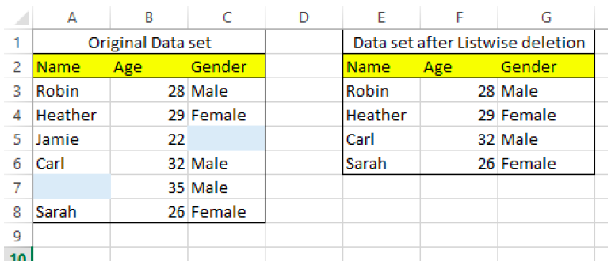
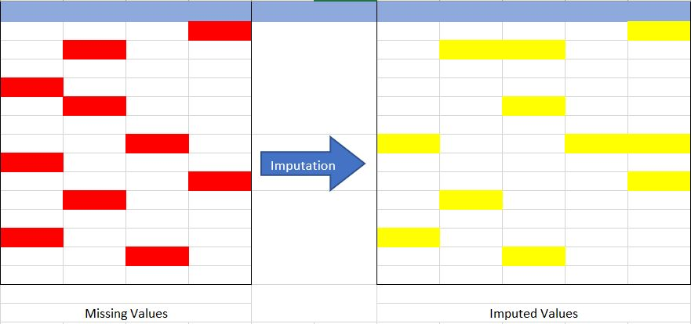
Identificar y tratar valores faltantes
Eliminación
Imputación
Notes:
Los valores faltantes son comunes en conjuntos de datos reales. Pueden ser el resultado de errores en la recopilación de datos, problemas de transmisión, o simplemente porque cierta información no estaba disponible. Hay varias estrategias para tratar con ellos:
• Eliminación: Simplemente se eliminan las filas o columnas con valores faltantes. Esta es una solución rápida, pero puede resultar en la pérdida de datos valiosos.
• Imputación: Los valores faltantes se rellenan con un valor estimado basado en otros datos disponibles. Por ejemplo, se puede utilizar la media, mediana, o moda para variables numéricas, o el valor más frecuente para variables categóricas. También existen técnicas más avanzadas como la imputación por k vecinos más cercanos (KNN), que considera la similitud entre las instancias.
Rellenar valores faltantes con la media o la mediana durante la fase de limpieza de datos es una técnica común de imputación que se utiliza para tratar con los datos incompletos. La elección entre la media y la mediana depende de la naturaleza de los datos y de los objetivos específicos del análisis.
Para aprender un poco más de estadística, vamos a ver por encima en qué consiste la media, la mediana y la moda, tres medidas clave que nos ayudan a resumir un conjunto de datos .

Slide 28
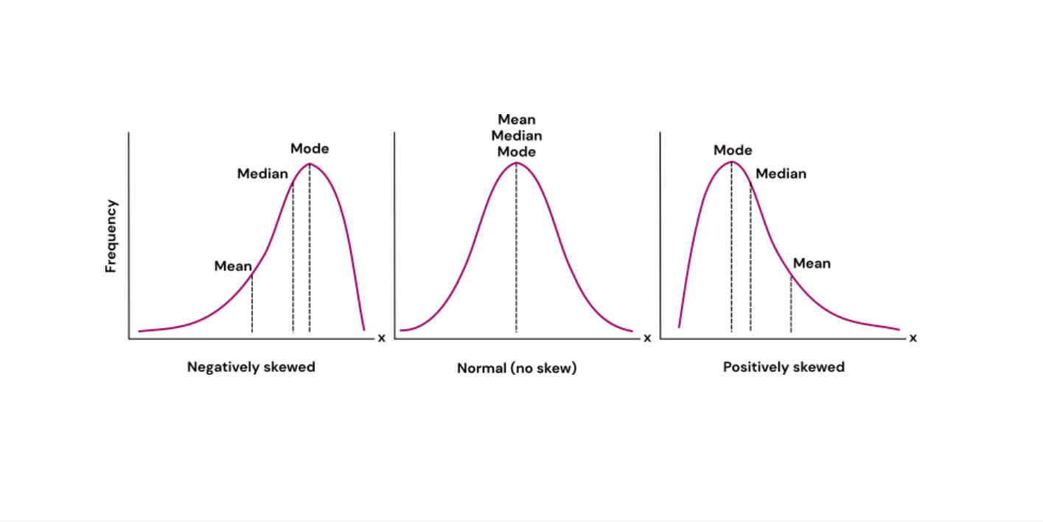
Medidas de tendencia central
Notes:
La media, la mediana y la moda son medidas de tendencia central en estadística que ayudan a resumir un conjunto de datos proporcionando un punto central o valor típico.
Cada una de estas medidas describe de manera diferente el "centro" de un conjunto de datos, y su uso y utilidad pueden variar dependiendo de la naturaleza y distribución de los datos.
La media, también conocida como el promedio, se calcula sumando todos los valores numéricos en un conjunto de datos y dividiendo el total por el número de valores. Es la medida de tendencia central más conocida y se utiliza ampliamente debido a su simplicidad y utilidad en diversos análisis estadísticos. La media es especialmente informativa para conjuntos de datos con una distribución simétrica y sin valores atípicos significativos.
La mediana es el valor medio de un conjunto de datos cuando se ordenan en secuencia. Si el número de observaciones es impar, la mediana es el valor central. Si el número de observaciones es par, la mediana se calcula como el promedio de los dos valores centrales. La mediana es menos sensible a valores atípicos y datos extremos en comparación con la media, lo que la hace útil para conjuntos de datos con distribuciones sesgadas.
La moda es el valor o valores que aparecen con mayor frecuencia en un conjunto de datos. Un conjunto de datos puede tener una sola moda (unimodal), dos modas (bimodal) o múltiples modas (multimodal). La moda es la única medida de tendencia central que se puede usar con datos categóricos, además de datos numéricos. Es especialmente útil cuando se desea identificar la categoría o valor más común en un conjunto de datos.
Estas tres medidas se usan para la imputación de datos.

Slide 29
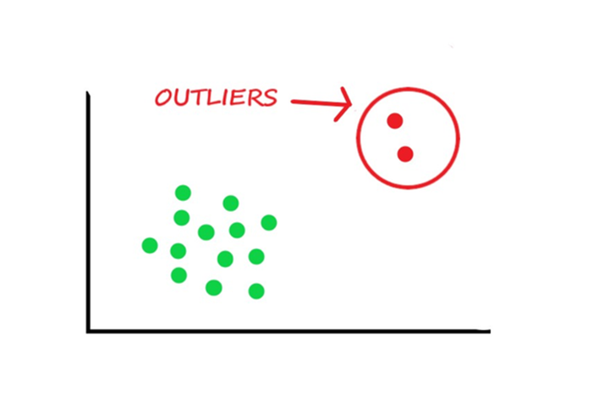
Detección y corrección de errores y anomalías
Notes:
La detección y corrección de errores y anomalías en los datos es un paso fundamental en la preparación de los datos para proyectos de aprendizaje automático (ML). Las imperfecciones en los datos pueden afectar considerablemente el rendimiento y la precisión de los modelos, lo que puede derivar en resultados incorrectos o impredecibles. Estas imperfecciones incluyen desde errores tipográficos hasta valores atípicos (outliers) que no concuerdan con el comportamiento general del conjunto de datos. Además, es importante distinguir entre valores atípicos que representan errores y aquellos que reflejan variaciones válidas pero infrecuentes.
Análisis exploratorio de datos (EDA): El EDA consiste en explorar y visualizar los datos para comprender su distribución, identificar patrones y detectar valores atípicos. Durante este proceso, se pueden encontrar errores como valores faltantes, inconsistencias y valores que no se ajustan a las tendencias generales. El EDA permite obtener una visión inicial de la calidad de los datos y sirve de base para los siguientes pasos en la limpieza de los mismos.
Limpieza de datos: La limpieza de datos implica la corrección o eliminación de errores e inconsistencias. Esto puede incluir el tratamiento de valores faltantes, la corrección de entradas inconsistentes o mal tipificadas, y la eliminación de registros duplicados. Una limpieza adecuada de los datos es crucial para asegurar que el modelo de ML reciba datos precisos y fiables.
Normalización de datos: La normalización es un proceso que ajusta los datos para que tengan una escala uniforme y comparable. Esto es especialmente útil en casos donde las variables se encuentran en diferentes escalas, lo que podría afectar negativamente el rendimiento del modelo. Además, la normalización puede ayudar a identificar valores atípicos que, de otro modo, pasarían desapercibidos.
Detección de valores atípicos: Este enfoque se enfoca en identificar los puntos de datos que se desvían significativamente de la distribución general. Los valores atípicos pueden indicar errores o ser anomalías reales en los datos, y su presencia puede distorsionar los resultados del modelo. Dependiendo del contexto, estos valores pueden eliminarse, corregirse o investigarse más a fondo.
Técnicas de imputación: La imputación es una estrategia para abordar los valores faltantes, sustituyéndolos por estimaciones. Algunas técnicas comunes incluyen la imputación con la media, la regresión o, en escenarios más complejos, el uso de modelos de aprendizaje automático para predecir los valores faltantes. La imputación ayuda a mantener la integridad de los datos sin perder demasiada información.
Validación cruzada: Este método consiste en dividir el conjunto de datos en particiones para entrenamiento y validación, lo que permite evaluar el rendimiento del modelo en múltiples subconjuntos de los datos. La validación cruzada no solo ayuda a verificar la robustez del modelo, sino que también puede revelar errores o anomalías en los datos que no fueron detectados durante la fase de EDA.
Estos enfoques pueden aplicarse de manera combinada o en diferentes etapas del proceso de preprocesamiento de datos para ML. Detectar y corregir errores y anomalías es esencial para mejorar la calidad de los datos, lo que a su vez repercute positivamente en el rendimiento y la precisión de los modelos. A través de una correcta preparación de los datos, se incrementan las posibilidades de obtener modelos de ML más robustos y fiables.

Slide 30
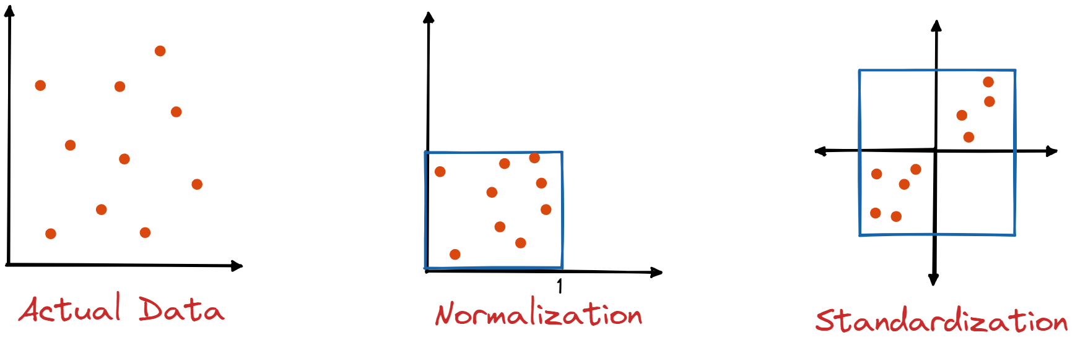
Normalización y estandarización
Notes:
Normalización y estandarización son el siguiente paso, y dos técnicas cruciales para preparar los datos para el modelado.
Aunque ambos métodos buscan escalar los datos, sus enfoques y objetivos son ligeramente diferentes.
La normalización ajusta los datos para que estén en una escala similar, lo cual es especialmente importante para modelos que son sensibles a la magnitud de los valores, como la regresión lineal o los algoritmos de clustering.
La estandarización, por otro lado, transforma los datos para tener un promedio de cero y una desviación estándar de uno.
Vamos a ver todo esto en más detalle.

Slide 31
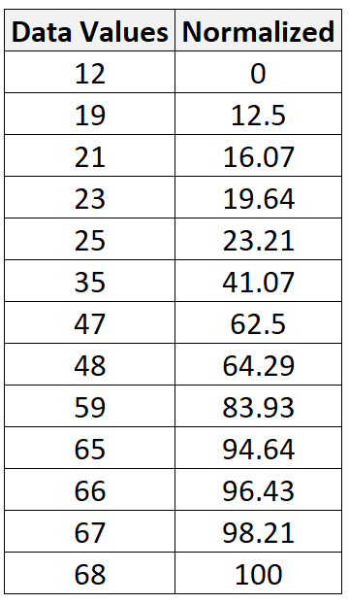
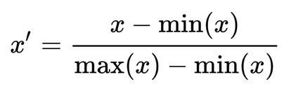
Normalización
Notes:
La normalización ajusta los datos para que sus valores estén entre un rango específico, típicamente entre 0 y 1. Esto es útil en casos donde los parámetros tienen diferentes unidades y escalas, y quieres evitar que los atributos con magnitudes mayores dominen cómo el modelo aprende los datos.
Un método común de normalización es la escala min-max, que transforma los datos usando la fórmula que veis. Aquí hay una tabla de ejemplo.

Slide 32
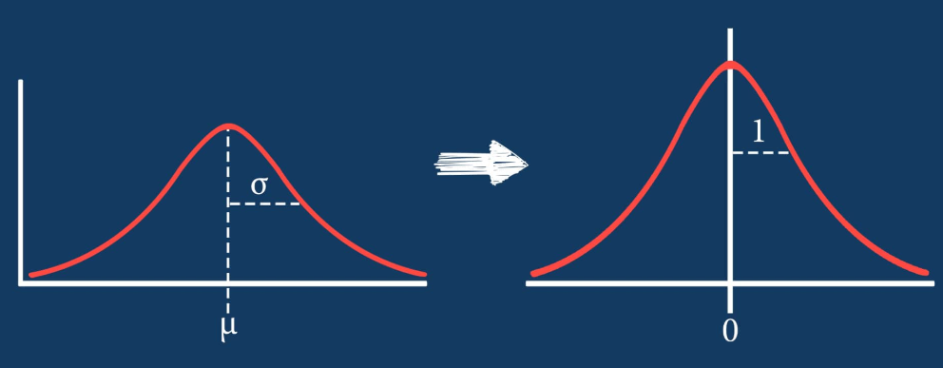
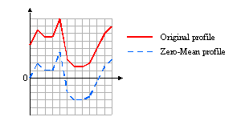
Estandarización
X_{centrado} = X - μ
Notes:
La estandarización, por otro lado, transforma los datos para que tengan un promedio (media) de 0 y una desviación estándar de 1.
Que un conjunto de datos tenga una media de 0 significa que, en promedio, los valores del conjunto de datos están centrados en torno al valor cero. Esto no implica que todos los valores sean cero, sino que la suma de todos los valores del conjunto, dividida por el número total de valores, resulta en cero. En términos prácticos, indica que la distribución de los datos está equilibrada alrededor del valor cero, con una cantidad igual de desviaciones positivas y negativas que se compensan entre sí.
X_{centrado} = X - μ
Donde:
X_{centrado} es el valor del dato después de centrar
X es el valor original del dato
μ es la media de todos los valores en el conjunto de datos original
Ejemplo: Imagina que tienes un conjunto de datos con los valores [1, 3, 5]. La media (μ) de estos datos es 3. Para centrar los datos y obtener una media de 0, restarías la media de cada valor:
• Para el valor 1: 1 − 3 = − 2
• 1−3=−2
• Para el valor 3: 3−3=0
• Para el valor 5: 5−3=2
Veamos la desviación estándar:

Slide 33
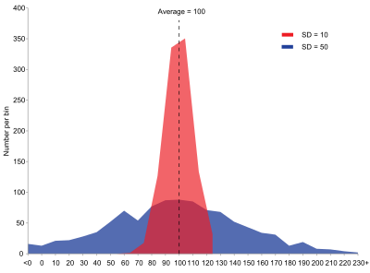
Desviación estándar
Notes:
La desviación estándar es una medida de dispersión o variabilidad que indica cuánto se desvían los valores en un conjunto de datos respecto a su media. En otras palabras, muestra cuán dispersos están los datos alrededor del valor medio.
Una desviación estándar baja significa que la mayoría de los datos están cerca de la media, mientras que una desviación estándar alta indica que los datos están más esparcidos y hay una mayor variabilidad entre ellos.
En la imagen, un ejemplo de muestras de dos poblaciones con la misma media (100) pero desviaciones estándar distintas. La estandarización se obtiene restando el promedio de cada observación y luego dividiendo por la desviación estándar de todo el conjunto de datos. La estandarización es especialmente útil para técnicas que asumen que todos los atributos tienen una distribución normal y la misma escala.
La distribución normal es clave para la ciencia de datos. Vamos a ver un poco más en qué consiste.

Slide 34
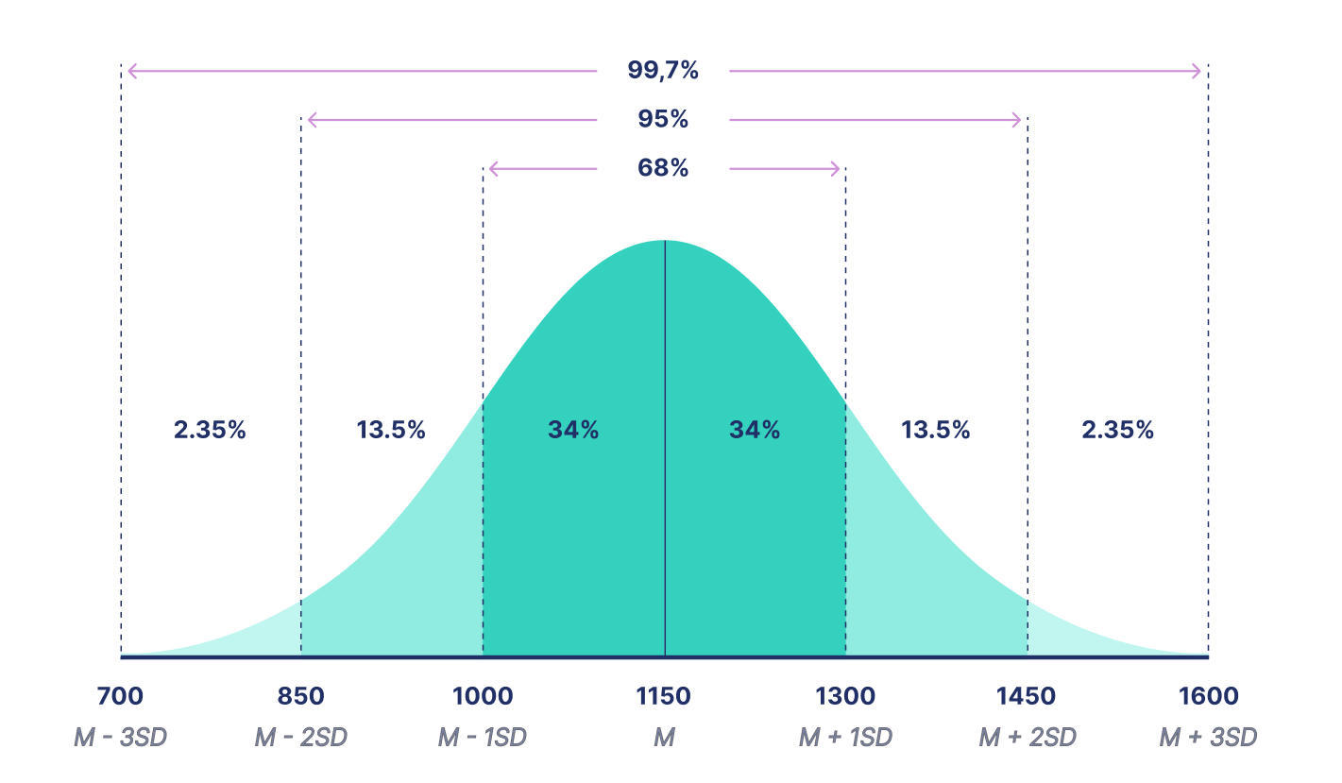
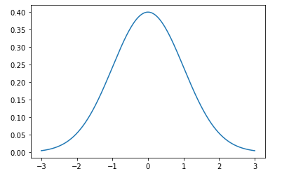
Distribución normal
Notes:
Una distribución normal, también conocida como distribución gaussiana o de campana de Gauss, es una de las distribuciones de probabilidad más importantes y comúnmente utilizadas en estadística. Veremos más en la parte de conceptos estadísticos.

Slide 35
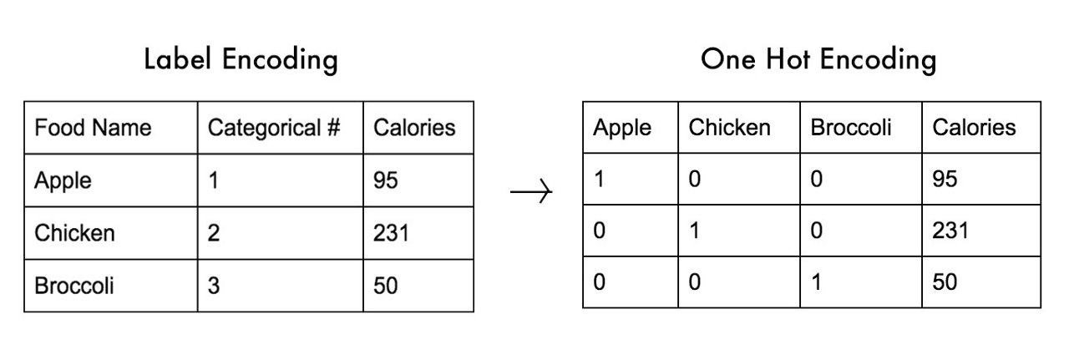
Codificación de variables categóricas
Notes:
El siguiente paso es la codificación de variables categóricas.
Muchos modelos de aprendizaje automático requieren que todos los inputs sean numéricos, lo cual significa que las variables categóricas, aquellas que representan tipos o categorías, necesitan ser transformadas en números antes de que puedas entrenar el modelo. En esta fase convertimos las categorías en números, utilizando técnicas como el one-hot encoding o la codificación categórica.
One-hot encoding
Esta técnica convierte cada categoría en una nueva variable binaria (0 o 1). Por ejemplo, si tienes una variable categórica como el color, que puede tomar valores como “manzana”, "pollo", y "broccoli”, one-hot encoding crearía tres nuevas variables, una para cada posible valor de color. Un objeto de color rojo se representaría como 1, 0, 0, uno verde como 0, 1, 0, y uno azul como 0, 0, 1. Esta técnica es muy útil porque no introduce un orden artificial entre las categorías, pero puede aumentar mucho la dimensionalidad del dataset.
Codificación categórica
A diferencia de one-hot encoding, la codificación ordinal asigna un valor entero único a cada categoría. Por ejemplo, podrías asignar 1 a "manzana", 2 a "pollo", y 3 a "broccoli". Este método es más eficiente en términos de espacio que one-hot encoding, ya que solo se necesita una columna para representar la variable categórica. Sin embargo, implica un orden entre las categorías, lo cual puede ser problemático para algunas variables donde tal orden no existe, como en el ejemplo.

Slide 36
Decodificación
Diccionario de mapeo
Transformación inversa
Modelos de aprendizaje
Notes:
Una vez que has codificado tus datos, es fundamental que tu algoritmo de Machine Learning pueda interpretar y trabajar con esos códigos de manera efectiva. Para lograr esto, es necesario realizar un proceso conocido como "decodificación" o "mapeo inverso". Este proceso implica asignar los códigos nuevamente a sus valores originales o significados. Existen varias formas de llevar a cabo la decodificación de los datos codificados en un algoritmo de Machine Learning:
• Diccionario de mapeo: Puedes crear un diccionario que contenga las correspondencias entre los códigos y sus significados originales. De esta manera, el algoritmo puede consultar este diccionario para decodificar los datos.
• Transformación inversa: Algunas técnicas de codificación, como la codificación one-hot, tienen una transformación inversa directa que permite recuperar los valores originales a partir de los códigos.
• Modelos de aprendizaje: En algunos casos, es posible entrenar un modelo adicional para aprender la relación entre los códigos y sus significados originales. Este modelo puede ser utilizado para decodificar los datos codificados.
Test: https://docs.google.com/forms/d/e/1FAIpQLSe7tGxXqVejqR0j0NZQ3Z6t3OJvUksiix3GM0w3vDy0zvdBDg/viewform?usp=sf_link

Slide 37
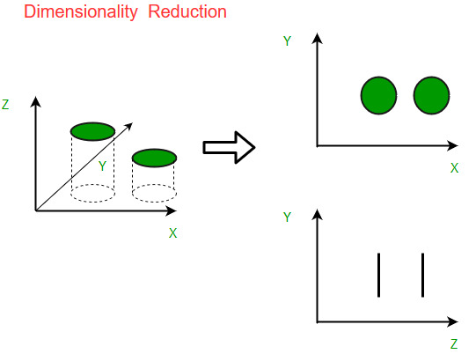
Reducción de la dimensionalidad
Notes:
Resuelta la codificación, pasamos a tratar con el problema de la dimensionalidad. ¿Recordáis la maldición?
Este proceso busca disminuir el número de variables de entrada, o "dimensiones", sin perder mucha información importante.
En la imagen, un ejemplo de cómo reducir la dimensionalidad para un conjunto de datos de 3 dimensiones.
Esto es útil no solo para simplificar los modelos y hacerlos más fáciles de entender, sino también para reducir el tiempo de entrenamiento y mejorar el rendimiento al mitigar el riesgo de sobreajuste. ¿Qué es el sobreajuste? Un concepto clave en ML.

Slide 38
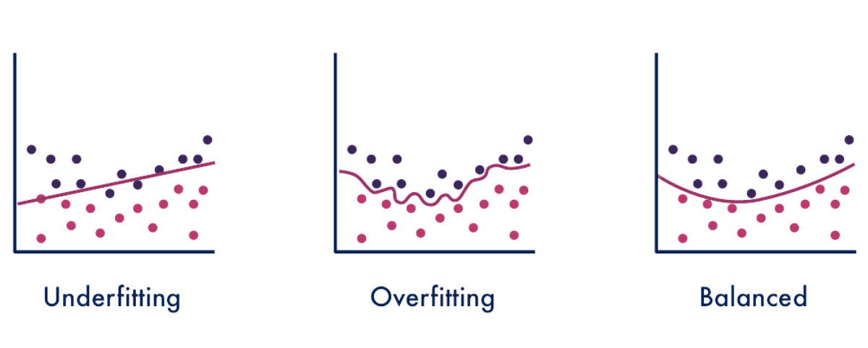
Sobreajuste (overfitting)
Notes:
El sobreajuste (overfitting) ocurre cuando un modelo de aprendizaje automático o estadístico se ajusta demasiado a los datos de entrenamiento, hasta el punto de capturar el ruido o las fluctuaciones aleatorias presentes en esos datos como si fueran parte del modelo subyacente. Como resultado, el modelo tiene un rendimiento excepcionalmente bueno en los datos de entrenamiento pero falla al generalizar a nuevos datos o al conjunto de datos de prueba, mostrando un rendimiento mucho peor.
Vamos a ver ahora dos de las técnicas más comunes para la reducción de la dimensionalidad:

Slide 39
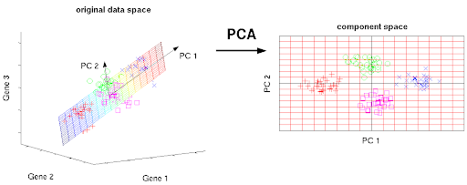
Análisis de Componentes Principales (PCA)
Notes:
El análisis de componentes principales (ACP o PCA en inglés) es una técnica utilizada para reducir la dimensionalidad de un conjunto de datos, y es particularmente útil cuando hay muchas variables correlacionadas entre sí. El objetivo de PCA es transformar estas variables originales en un nuevo conjunto de variables no correlacionadas llamadas componentes principales.
En la imagen podemos ver dos espacios diferentes:
Espacio de datos original (original data space): En este espacio, los datos están distribuidos en función de tres variables originales (llamadas "Gene 1", "Gene 2" y "Gene 3" en el gráfico). Estas variables pueden estar correlacionadas entre sí, lo que hace que los datos no estén distribuidos de manera óptima para ciertos análisis.
Espacio de componentes (component space): Después de aplicar PCA, los datos se transforman en nuevas variables (llamadas componentes principales, en este caso PC1 y PC2). Estas nuevas variables son linealmente no correlacionadas y están ordenadas de manera que el primer componente principal (PC1) captura la mayor parte de la variabilidad de los datos, seguido por el segundo componente principal (PC2). Esto significa que los datos se proyectan en un espacio donde es más fácil interpretarlos y procesarlos.
El propósito principal de PCA es reducir la dimensionalidad del conjunto de datos, lo que se consigue al proyectar los datos originales en un subespacio de menor dimensión sin perder mucha de la información contenida en los datos originales. En la imagen, vemos cómo los datos en 3D (espacio de los genes) se proyectan en un plano 2D definido por los componentes principales, conservando gran parte de la estructura de los datos, pero con menos dimensiones.

Slide 40
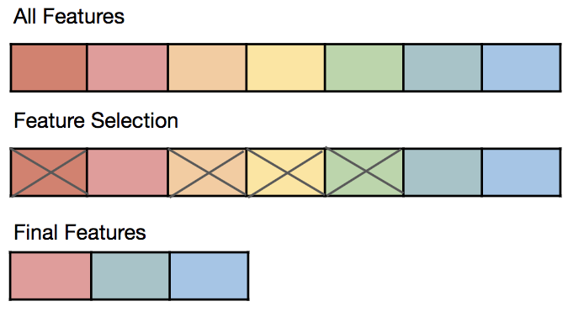
Selección de características
Notes:
A diferencia de PCA, que transforma las variables originales en nuevas variables compuestas (componentes principales), la selección de características se centra en identificar y elegir el subconjunto más relevante de variables para resolver un problema específico. Esto puede realizarse de varias maneras:
Métodos de filtro: Evalúan la importancia de las variables de forma individual utilizando métricas estadísticas, como el test de chi-cuadrado o la correlación. Estos métodos son rápidos y no dependen de un modelo particular, pero no consideran las interacciones entre las variables.
Métodos de envoltura (wrapper): Tratan la selección de variables como un problema de búsqueda, evaluando diferentes subconjuntos de características según el rendimiento del modelo. Aunque estos métodos suelen ofrecer mejores resultados que los métodos de filtro, son más costosos computacionalmente ya que implican entrenar múltiples modelos.
Métodos embebidos: Realizan la selección de características durante el proceso de entrenamiento del modelo. Un ejemplo clásico es el de los modelos basados en árboles (como los árboles de decisión o los bosques aleatorios), que pueden medir la importancia de cada característica mientras construyen el modelo. Este enfoque tiende a ser más eficiente que los métodos de envoltura y puede ser más preciso que los métodos de filtro.
Tanto PCA como la selección de características tienen sus ventajas y aplicaciones específicas. PCA es especialmente útil cuando las variables están altamente correlacionadas y el objetivo es reducir la dimensionalidad, sin necesidad de seleccionar un subconjunto particular de variables. En cambio, la selección de características es ideal cuando se tiene un conocimiento previo de que ciertas variables son más relevantes que otras, o cuando se busca mantener la interpretabilidad del modelo, eligiendo variables que sean comprensibles y relevantes dentro del contexto del problema.
Ambas técnicas permiten optimizar los modelos de aprendizaje automático, pero su elección dependerá del tipo de problema, la relación entre las variables y los objetivos del análisis, como la reducción de dimensionalidad o la simplificación del modelo.

Slide 41
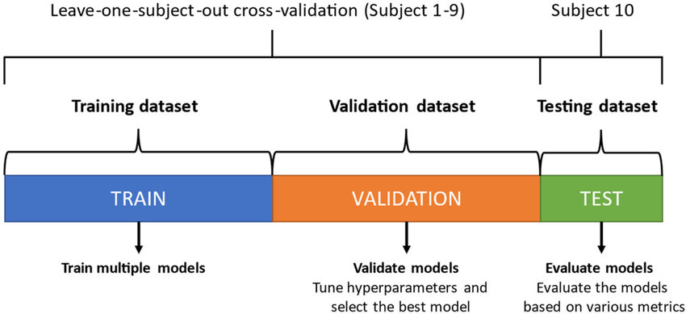
División de datos
Notes:
Finalmente, es habitual dividir los datos en tres conjuntos: entrenamiento, validación y prueba. El conjunto de entrenamiento permite al modelo aprender patrones, el de validación se utiliza para ajustar y optimizar los hiperparámetros, mientras que el conjunto de prueba sirve para evaluar el rendimiento final del modelo sobre datos que no ha visto previamente.
¿Qué son los hiperparámetros? Veamos:

Slide 42
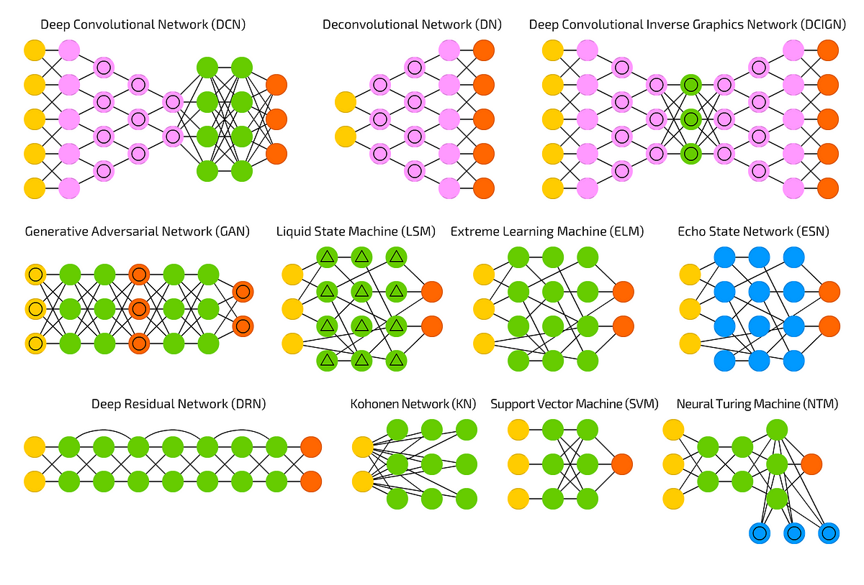
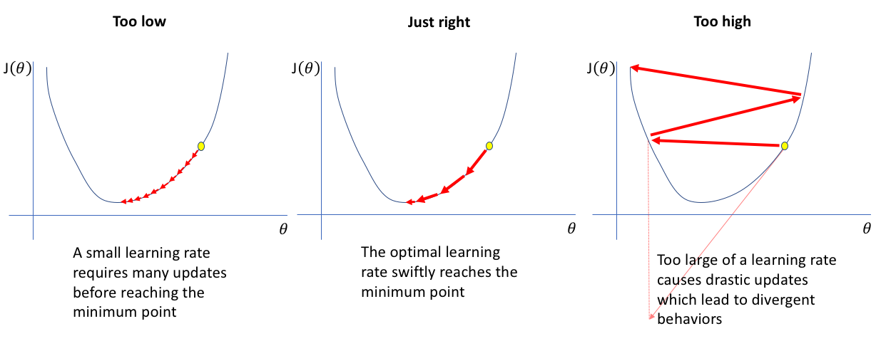
Hiperparámetros
Tasa de aprendizaje
Número de épocas
Tamaño del batch
Arquitectura
Regularización
Notes:
Los hiperparámetros son configuraciones externas de un modelo de aprendizaje automático que deben ser definidas antes de entrenar el modelo. A diferencia de los parámetros del modelo, que son aprendidos automáticamente a partir de los datos durante el entrenamiento (como los pesos en una red neuronal), los hiperparámetros se establecen antes del proceso de entrenamiento y tienen un impacto significativo en el comportamiento y rendimiento del modelo.
Ejemplos de Hiperparámetros
• Tasa de aprendizaje (learning rate): Determina el tamaño de los pasos que se toman durante la optimización de los parámetros del modelo. Una tasa muy alta puede hacer que el modelo "salte" la solución óptima, mientras que una tasa muy baja puede hacer que el entrenamiento sea muy lento (imagen).
• Número de épocas: Número de veces que el algoritmo de aprendizaje trabajará a través del conjunto de datos de entrenamiento completo.
• Tamaño del batch: El número de muestras de datos utilizadas en una iteración para actualizar los parámetros del modelo.
• Arquitectura: número de capas y número de unidades por capa en redes neuronales: Determina la arquitectura de la red, afectando su capacidad para modelar complejidades en los datos (imagen).
• Regularización (L1, L2, dropout): Técnicas utilizadas para prevenir el sobreajuste ajustando la complejidad del modelo.
La regularización es una técnica utilizada en el aprendizaje automático para prevenir el sobreajuste, asegurando que el modelo sea generalizable a datos no vistos. Se logra añadiendo un término de penalización a la función de coste que el modelo busca minimizar durante el entrenamiento. Este término de penalización restringe la magnitud de los parámetros del modelo, evitando que el modelo se ajuste demasiado a los datos de entrenamiento. Hay varios métodos de regularización, siendo L1, L2 y Dropout los más comunes.
Veamos una metáfora que lo explica en la vida real: Imagina que estás aprendiendo a cocinar. Al principio, sigues las recetas al pie de la letra, midiendo cada ingrediente. Esto es como un modelo de aprendizaje automático que se ajusta perfectamente a los datos de entrenamiento: hace exactamente lo que se espera con esos datos específicos. ¿Qué pasa si un día te encuentras cocinando en casa de un amigo y no tienen algunos ingredientes o utensilios que sueles usar? Si has aprendido a cocinar ajustándote demasiado a tu cocina, es posible que te resulte difícil adaptarte y cocinar cuando cambian las condiciones. Esto es similar al "sobreajuste" en el aprendizaje automático, donde un modelo aprende tan bien los datos de entrenamiento, incluyendo sus peculiaridades y ruido, que le va mal cuando se enfrenta a datos nuevos o ligeramente diferentes. Aquí es donde entra en juego la regularización, que es como aprender principios de cocina más generales que te permiten adaptarte y cocinar bien con diferentes ingredientes o en diferentes cocinas. En esencia, la regularización ayuda a que tu modelo de aprendizaje automático sea más flexible y generalice mejor a nuevos datos, en lugar de memorizar los datos de entrenamiento.

Slide 43
Ajuste de hiperparámetros
Prueba y error
Búsqueda en cuadrícula
Búsqueda aleatoria
Optimización bayesiana
Notes:
Ajuste de hiperparámetros
El proceso de seleccionar los mejores hiperparámetros para un modelo se conoce como ajuste de hiperparámetros.
Esto puede ser tan simple como una búsqueda manual basada en prueba y error o tan complejo como algoritmos de optimización automática, como la búsqueda en cuadrícula (grid search), la búsqueda aleatoria (random search) o métodos más avanzados como la optimización bayesiana.
La optimización bayesiana se basa en el teorema de Bayes, que es una fórmula matemática que permite calcular la probabilidad de un evento en función de la probabilidad de otros eventos relacionados. En el contexto de la optimización bayesiana, se utiliza el teorema de Bayes para calcular la probabilidad de que una configuración de parámetros sea la mejor, en función de los resultados obtenidos con otras configuraciones de parámetros.
El objetivo es encontrar el conjunto de hiperparámetros que resulte en el mejor rendimiento del modelo en una tarea específica, generalmente evaluada a través de un conjunto de validación o mediante técnicas como la validación cruzada. Los hiperparámetros juegan un papel crucial en el aprendizaje automático porque controlan el proceso de aprendizaje y pueden tener un impacto significativo en la eficacia con la que el modelo aprende y generaliza a datos no vistos. Un conjunto inadecuado de hiperparámetros puede llevar a un modelo que se ajuste demasiado (sobreajuste), no aprenda de los datos (subajuste), o sea ineficiente en términos de recursos computacionales y tiempo de entrenamiento. Por lo tanto, la selección cuidadosa de hiperparámetros es una parte esencial del desarrollo de modelos de aprendizaje automático eficientes y efectivos.
Podemos ver algunos de los hiperparámetros en A Neural Network Playground A Neural Network Playground
Un artículo que nos explica algunas cosas de cómo funciona el playground Understanding Deep Learning with TensorFlow playground | by Andrew T | Medium https://medium.com/@andrewt3000/understanding-tensorflow-playground-c20cdb7a250b

Slide 44
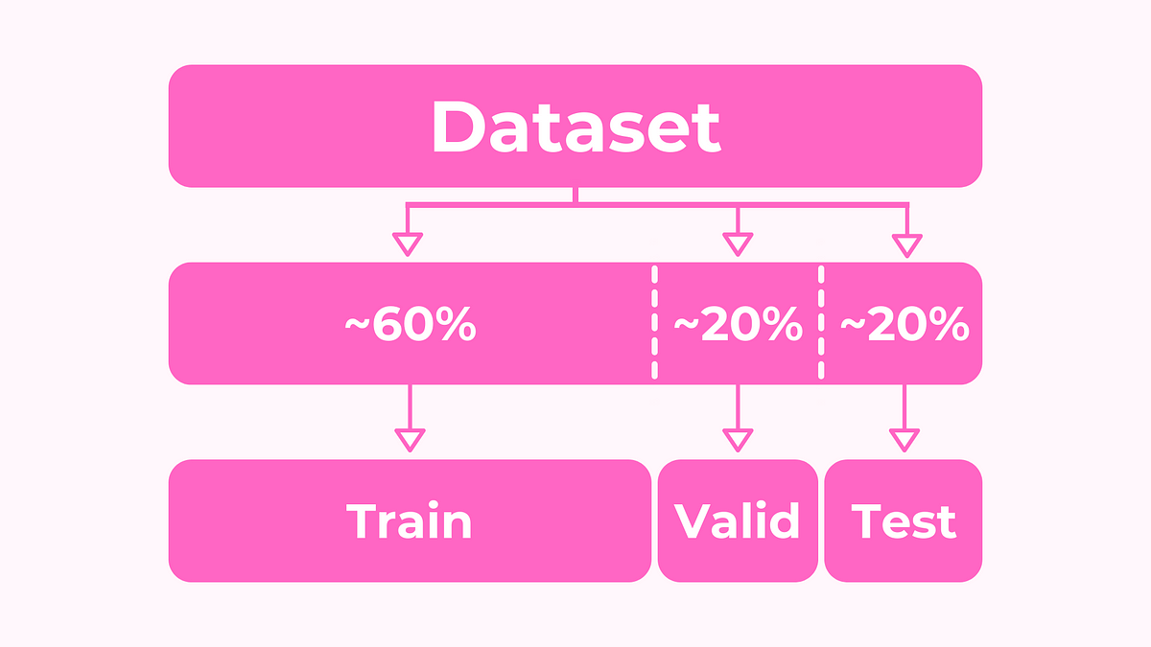
Conjuntos de datos
Entrenamiento
Validación
Prueba
Notes:
Entrenamiento
Este es el conjunto de datos que utilizas para entrenar tu modelo. El modelo aprende a hacer predicciones o clasificaciones a partir de este conjunto. Es importante que este conjunto sea lo suficientemente grande para representar toda la variabilidad de los datos, pero dejando suficientes datos para la validación y la prueba.
Validación
El conjunto de validación se utiliza para ajustar los hiperparámetros del modelo y para evitar el sobreajuste. Esencialmente, te permite realizar una evaluación intermedia de cómo está funcionando el modelo con datos que no ha visto durante el entrenamiento. Esto te ayuda a hacer ajustes en los hiperparámetros o en la arquitectura del modelo para mejorar su rendimiento antes de evaluarlo en el conjunto de prueba.
Prueba
Finalmente, el conjunto de prueba se utiliza para evaluar el rendimiento del modelo después de haber sido entrenado y ajustado. Este conjunto debe estar completamente separado y no debe haber sido utilizado durante el entrenamiento o el proceso de validación. Evaluar el modelo en el conjunto de prueba te da una idea de cómo se desempeñará en el mundo real con datos nuevos.
La división de los datos se puede hacer de manera simple, donde simplemente divides tu conjunto de datos en proporciones fijas para entrenamiento, validación y prueba (por ejemplo, 70% para entrenamiento, 15% para validación, y 15% para prueba).

Slide 45
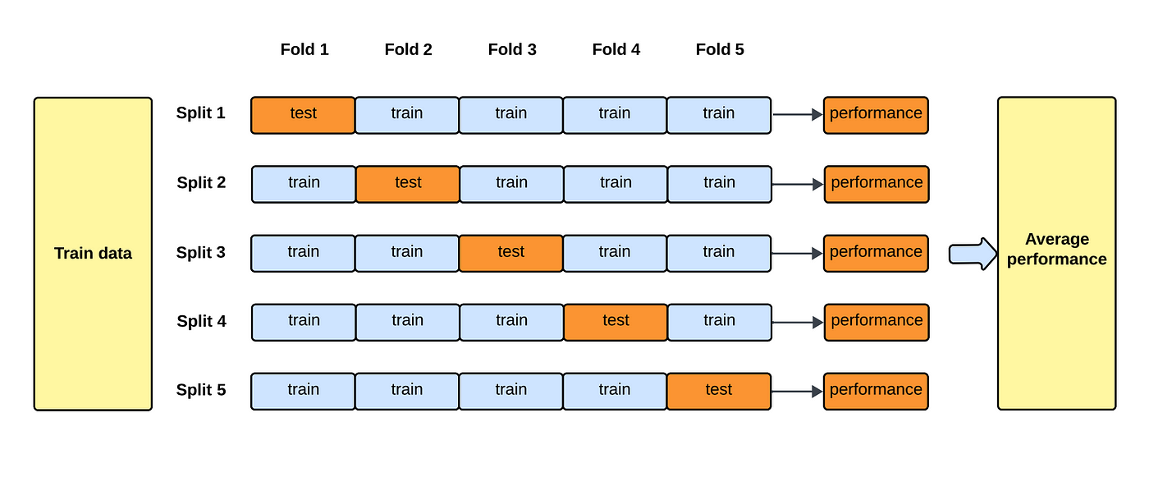
Validación cruzada
Notes:
Otra estrategia de división de datos popular es la validación cruzada, especialmente útil cuando tienes un conjunto de datos pequeño. En la validación cruzada, divides tu conjunto de datos en k partes iguales, entrenas tu modelo k veces, cada vez usando una parte diferente como conjunto de prueba y el resto como entrenamiento, y luego promedias los resultados para obtener una medida más robusta del rendimiento del modelo.
La imagen muestra el proceso de validación cruzada en su modalidad más común: k-fold cross-validation, donde en este ejemplo se utilizan 5 particiones o "folds".
Conjunto de datos de entrenamiento (Train data): Todo el conjunto de datos es usado inicialmente para dividirlo en partes. En este ejemplo, el conjunto de datos de entrenamiento se divide en 5 partes o "folds" iguales.
Iteraciones de validación (Splits): El proceso de validación cruzada se lleva a cabo en k iteraciones (en este caso, 5). En cada iteración:
Se toma una de las 5 partes como el conjunto de prueba (marcado en naranja).
Las otras 4 partes se utilizan como el conjunto de entrenamiento (marcado en azul).
Esto se repite k veces (5 veces en este caso), cada vez cambiando cuál de las particiones se usa como conjunto de prueba, mientras que las restantes se utilizan para entrenar el modelo.
Evaluación del rendimiento (Performance): Después de cada iteración, se evalúa el rendimiento del modelo utilizando el conjunto de prueba de esa iteración. Esto genera una métrica de rendimiento (como precisión, recall, F1-score, etc.).
Promedio de rendimiento (Average performance): Una vez que se han completado las k iteraciones (5 en este caso), se promedian las métricas de rendimiento de todas las iteraciones. Este promedio proporciona una estimación más robusta y confiable del rendimiento real del modelo, ya que ha sido evaluado en diferentes subconjuntos de los datos.

Slide 46
Datasets
Iris
Boston Housing Dataset
MNIST Dataset
Titanic Dataset
Wine Quality Dataset
Notes:
Existen varios conjuntos de datos que se pueden utilizar para aprender y aplicar técnicas de preprocesamiento y modelado en aprendizaje automático. Están enlazados a distintos repositorios alojados en sitios web clave del ML.
Iris
Este conjunto de datos contiene 150 muestras de las medidas de las características de las flores iris, incluyendo el largo y ancho del sépalo, y el largo y ancho del pétalo, clasificadas en tres especies de iris (setosa, versicolor, virginica). Es ideal para practicar técnicas de clasificación, visualización de datos y preprocesamiento básico.
Boston Housing Dataset
Contiene información recogida por el US Census Service concerniente a viviendas en el área de Boston Massachusetts. Incluye datos como el número de habitaciones, la edad de las casas, la tasa de criminalidad, entre otros, junto con el precio medio de las casas. Se utiliza frecuentemente para problemas de regresión y para practicar la normalización y estandarización de datos.
MNIST Dataset
Este conjunto de datos contiene 70,000 imágenes en blanco y negro de dígitos escritos a mano (del 0 al 9) divididos en un conjunto de entrenamiento de 60,000 imágenes y un conjunto de prueba de 10,000 imágenes. Es perfecto para practicar con problemas de clasificación de imágenes, preprocesamiento de imágenes, y técnicas de reducción de la dimensionalidad.
Titanic Dataset
Incluye información sobre los pasajeros del Titanic, como edad, género, clase de boleto, si sobrevivieron o no, entre otros. Este conjunto de datos es muy utilizado para practicar la limpieza de datos, la imputación de valores faltantes, la codificación de variables categóricas, y modelos de clasificación.
Wine Quality Dataset
Contiene datos químicos de vinos blancos y rojos (como acidez, azúcar residual, alcohol, etc.) junto con una calidad calificada por expertos. Es útil para problemas de clasificación y regresión multivariante y para practicar la normalización y análisis exploratorio de datos.
Estos conjuntos de datos están disponibles en varios repositorios de datos de aprendizaje automático, como UCI Machine Learning Repository, Kaggle, o directamente en librerías de Python como scikit-learn. Son excelentes puntos de partida para aprender y experimentar con diferentes técnicas de preprocesamiento de datos y algoritmos de aprendizaje automático.
Test: https://docs.google.com/forms/d/e/1FAIpQLSeNZ5BF2cP2z84jec5qYOukner5Czi9a9pF5cK96smYzodogg/viewform?usp=sf_link

Slide 47
Notes:
Con esto terminamos con la primera fase del desarrollo de un modelo de IA y pasamos al análisis exploratorio de los datos.

Slide 48
Análisis exploratorio de los datos
Notes:
El análisis exploratorio de datos (EDA, por sus siglas en inglés) es la tercera y una fase crucial en el ciclo de desarrollo de proyectos de aprendizaje automático. Esta fase se enfoca en comprender mejor los datos con los que estás trabajando mediante la visualización y el análisis estadístico. El objetivo es identificar patrones, detectar anomalías, probar hipótesis y verificar suposiciones con la ayuda de estadísticas resumidas y representaciones gráficas. Esta fase es un proceso iterativo y flexible, no lineal, adaptándose a los datos y a las preguntas específicas de investigación. Facilita la toma de decisiones informadas sobre los próximos pasos en el análisis de datos y modelado predictivo, y ayuda a evitar conclusiones erróneas basadas en análisis mal informados o asunciones incorrectas. Aspectos clave del análisis exploratorio de datos:

Slide 49
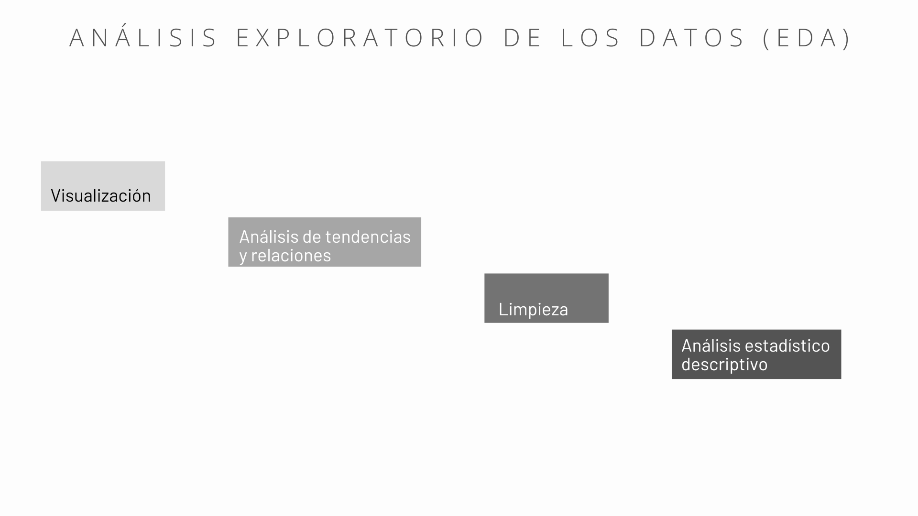
Notes:
En la imagen podéis ver las fases clave del análisis exploratorio de datos que vamos a ver a continuación.

Slide 50
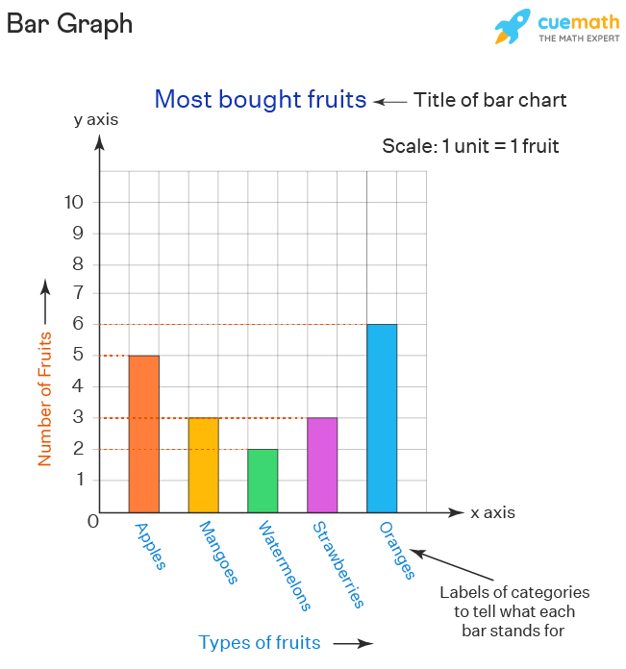
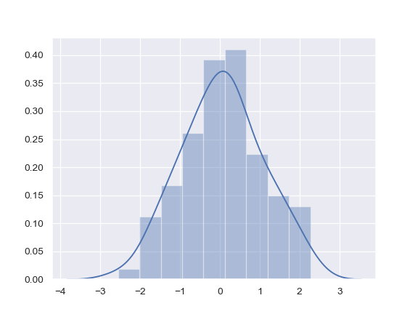
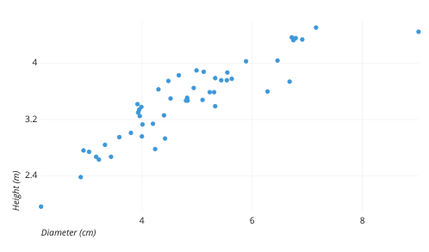
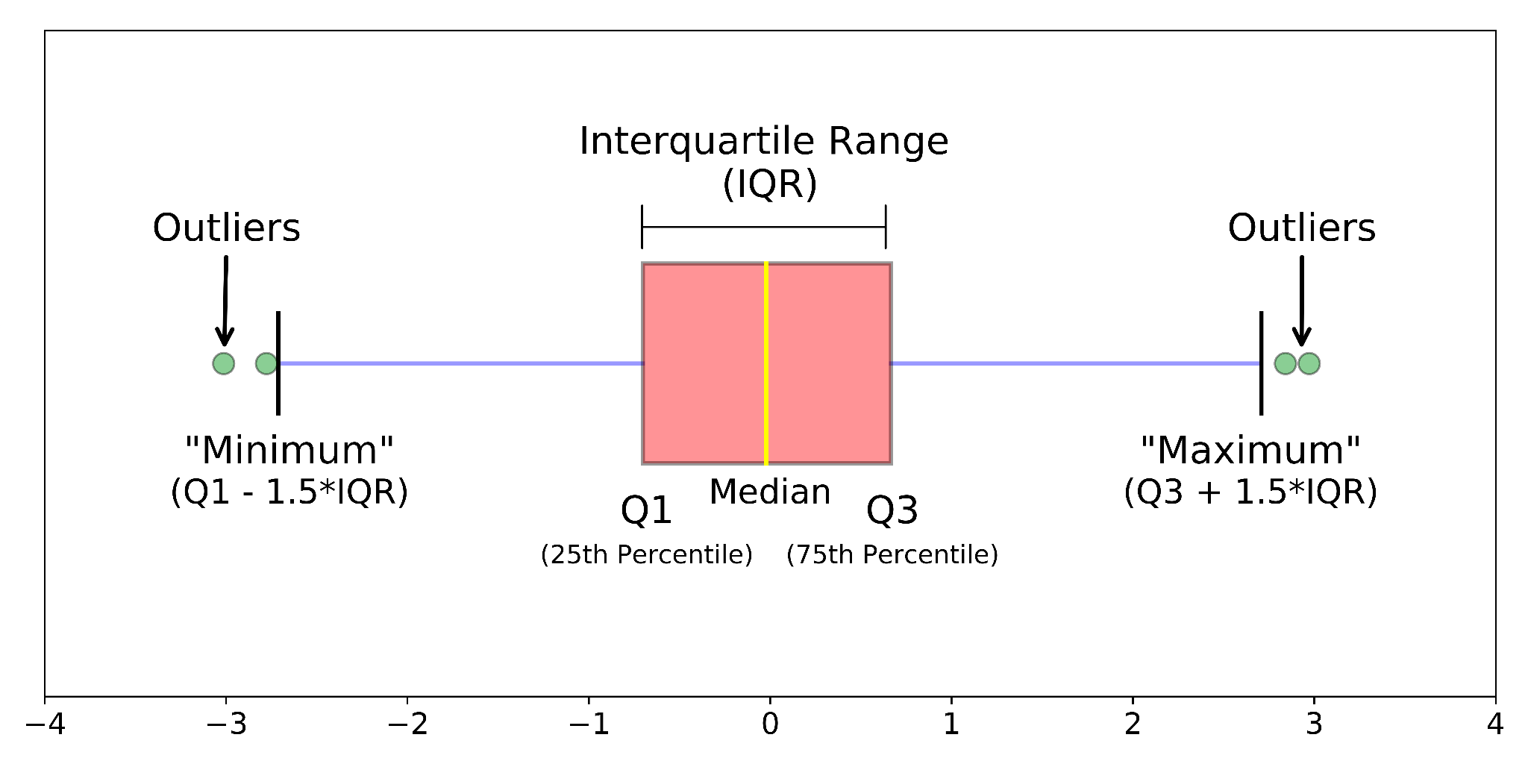
Visualización de datos
Histogramas
Diagramas de caja
Gráficos de dispersión
Gráficos de barras y conteo
Notes:
• Histogramas: Permiten ver la distribución de una variable numérica, identificando la forma, el rango y la presencia de modas o valores atípicos.
• Diagramas de caja (Boxplots): Ofrecen una representación visual de la distribución de los datos, destacando la mediana, los cuartiles y los valores atípicos, lo que es útil para comparar distribuciones entre varios grupos.
• Gráficos de dispersión (Scatter plots): Muestran la relación entre dos variables numéricas, ayudando a identificar correlaciones, patrones y posibles outliers.
• Gráficos de barras y conteo: Son útiles para variables categóricas, permitiendo visualizar la frecuencia o proporción de cada categoría.

Slide 51
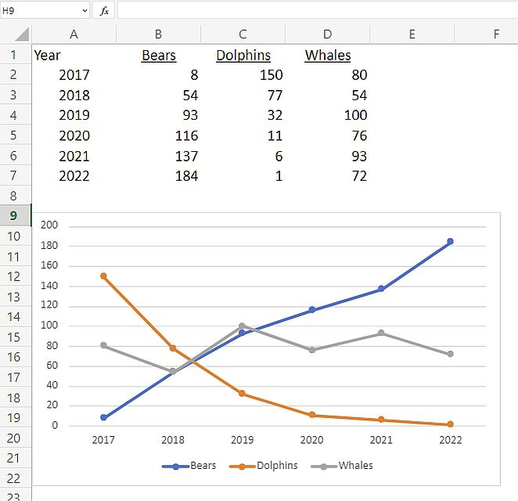
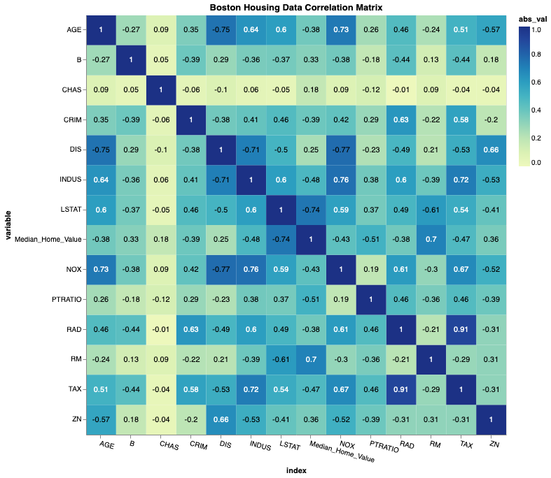
Análisis de tendencias y relaciones
Notes:
El análisis de tendencias implica observar cómo se comportan ciertas variables de interés a lo largo del tiempo. Se busca identificar patrones consistentes, como aumentos, disminuciones o estacionalidades, que pueden indicar comportamientos subyacentes en los datos.
Por ejemplo, en un conjunto de datos de ventas, se podría analizar cómo las ventas varían mes a mes para identificar periodos de alta demanda. El análisis de relaciones se enfoca en descubrir cómo las variables en un conjunto de datos interactúan entre sí. Este análisis es fundamental para preparar el terreno para pasos posteriores, como la construcción de modelos predictivos, al proporcionar una comprensión detallada y profunda de los datos con los que se trabaja. Además, ayuda a identificar variables importantes que podrían influir en el comportamiento de interés y a descartar aquellas sin relevancia significativa, optimizando así los esfuerzos de modelado.
Para realizar el análisis de tendencias y relaciones, se emplean diversas herramientas visuales y estadísticas, como:
• Gráficos de Líneas: Útiles para visualizar tendencias y patrones temporales.
• Gráficos de Dispersión: Para explorar relaciones entre pares de variables. (visto antes)
• Matrices de Correlación: Una matriz de correlación es una herramienta estadística que mide y muestra la correlación (la relación lineal) entre dos o más variables. Cada celda en la matriz muestra el coeficiente de correlación entre dos variables, lo que permite identificar rápidamente cómo cada par de variables está relacionado. Este coeficiente puede variar de -1 a 1, donde -1 indica una correlación negativa perfecta, 1 indica una correlación positiva perfecta, y 0 indica que no hay correlación.
Veamos un ejemplo en python: matriz de correlación.ipynb
• Gráficos de Caja (Boxplots): Permiten comparar distribuciones y detectar anomalías. (visto antes)

Slide 52
Limpieza de datos
Tratamiento de valores faltantes
Detección y tratamiento de valores atípicos
Notes:
La limpieza de datos es también una fase crucial en el Análisis Exploratorio de Datos (EDA), destinada a mejorar la calidad de los datos para su análisis posterior y modelado. Esta etapa involucra identificar y corregir errores, inconsistencias, y omisiones en los datos, con el objetivo de asegurar que el conjunto de datos sea preciso, completo y coherente. Las principales tareas involucradas en la limpieza de datos os sonarán:
• Tratamiento de valores faltantes: Identificar y decidir cómo manejar los valores faltantes, ya sea eliminándolos, imputándolos o utilizando métodos específicos para tratar con ellos.
• Detección y tratamiento de valores atípicos (Outliers): Identificar valores extremos que puedan distorsionar los análisis y decidir cómo manejarlos.

Slide 53
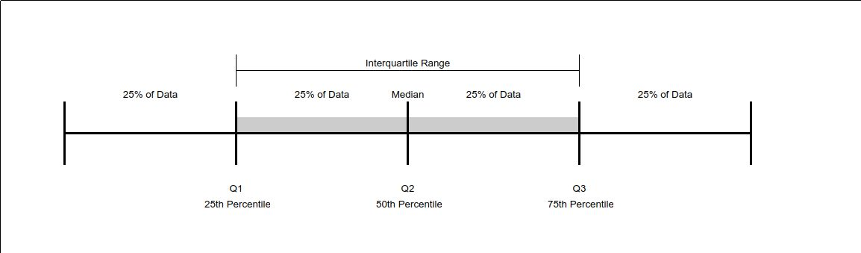
Análisis Estadístico Descriptivo
Medidas de tendencia central
Medidas de dispersión
Cuantiles y percentiles
Notes:
Proporciona un resumen cuantitativo de las características de las variables mediante estadísticas descriptivas, incluyendo:
• Medidas de tendencia central: Como la media y mediana.
• Medidas de dispersión: Como la desviación estándar, rango intercuartílico.
• Cuantiles y percentiles: Para entender la distribución de los datos más allá de la media y mediana.
EDA y Formulación de hipótesis y preguntas
A través del EDA, los analistas pueden formular hipótesis sobre los datos que pueden ser probadas con análisis estadísticos más formales posteriormente, así como identificar preguntas de investigación relevantes que surgen de las observaciones iniciales y patrones descubiertos.
Podemos ver todo esto con python y pandas https://colab.research.google.com/drive/1Wg0oQ1zocZmRCDA5jcE5b48G-SiXh_KH#scrollTo=VyRWjumVhhjK

Slide 55
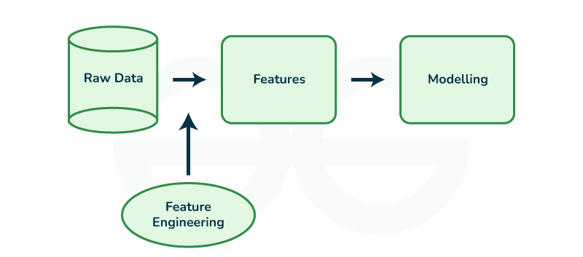
Diseño de rasgos (feature engineering)
Notes:
El diseño de rasgos, también conocido como ingeniería de características (feature engineering), es una fase crucial en el proceso de modelado de aprendizaje automático. Consiste en la preparación, transformación y extracción de características relevantes de los datos, con el objetivo de mejorar el rendimiento y la precisión de los modelos predictivos.
Otra manera de definir el diseño de rasgos es convertir la información disponible en números que podamos usar para trabajar con nuestro modelo.
Esta etapa puede tener un impacto significativo en la calidad de las predicciones o clasificaciones del modelo, a menudo más que la elección del algoritmo de aprendizaje automático en sí. El diseño efectivo de características requiere un conocimiento profundo tanto del problema a resolver como de los datos con los que estás trabajando. A menudo, el proceso es iterativo y experimental, buscando constantemente mejorar el rendimiento del modelo a través de la introducción de nuevas características o la modificación de las existentes.

Slide 56
Diseño de rasgos
Creación de características nuevas
Transformación de variables
Codificación de variables categóricas
Tratamiento de valores faltantes
Reducción de la dimensionalidad
Extracción de características para datos no estructurados
Notes:
Creación de características nuevas: Implica generar nuevas variables a partir de las existentes, combinando o modificando datos para revelar patrones ocultos o mejorar la representación de la información.
Combinación de variables: Podemos crear nuevas características a partir de la combinación de dos o más variables existentes. Por ejemplo, si estás trabajando con datos inmobiliarios, podrías crear una nueva característica como el área total sumando el área interior y el área exterior de una propiedad.
Transformación de variables: Consiste en aplicar funciones matemáticas a las variables originales para normalizar, estandarizar o reducir el sesgo en los datos, facilitando así el procesamiento y análisis posteriores.
Normalización y estandarización: Como ya hemos visto, es importante escalar las variables para que estén en el mismo rango. Esto es especialmente crítico para algoritmos que son sensibles a la escala de las características, como la regresión lineal y las máquinas de soporte vectorial. Transformaciones logarítmicas: Aplicar transformaciones logarítmicas o de raíz cuadrada para reducir el sesgo de las características altamente sesgadas.
Codificación de variables categóricas: Se refiere a la conversión de datos categóricos, como etiquetas o nombres, en valores numéricos que puedan ser procesados por algoritmos de aprendizaje automático.
One-hot encoding, codificación ordinal: Como hemos visto, consiste en transformar variables categóricas en formatos numéricos para que puedan ser procesados por algoritmos de aprendizaje automático.
Tratamiento de valores faltantes: Aborda la identificación y manejo de datos incompletos o ausentes en el conjunto de datos, ya sea mediante la eliminación de filas o columnas, o mediante técnicas de imputación que estimen los valores faltantes.
Imputación: En lugar de eliminar filas o columnas con valores faltantes, se pueden imputar los valores faltantes basándose en la media, mediana, moda, o incluso mediante métodos más complejos como la imputación multivariada.
Reducción de la dimensionalidad: Se enfoca en disminuir el número de variables en el conjunto de datos, eliminando características redundantes o irrelevantes y mejorando la eficiencia y el rendimiento del modelo.
Selección de Características: Elegir el subconjunto más relevante de características para usar en el modelo, eliminando datos redundantes o irrelevantes.
Análisis de Componentes Principales (PCA): Reducir la dimensionalidad de los datos transformándolos a un nuevo espacio de características.
Extracción de características para datos no estructurados: Implica el uso de técnicas específicas para transformar datos no estructurados, como texto, imágenes o audio, en representaciones numéricas que puedan ser analizadas y procesadas por algoritmos de aprendizaje automático.
Datos de Imágenes: Utilizar técnicas de visión por computadora para extraer características, como bordes, esquinas, y otros descriptores visuales.
Datos de Texto: Utilizar técnicas de procesamiento de lenguaje natural (NLP) para extraer características de textos, como el conteo de palabras, TF-IDF, y embeddings de palabras.
Vamos a ver en qué consiste TF-IDF:

Slide 57
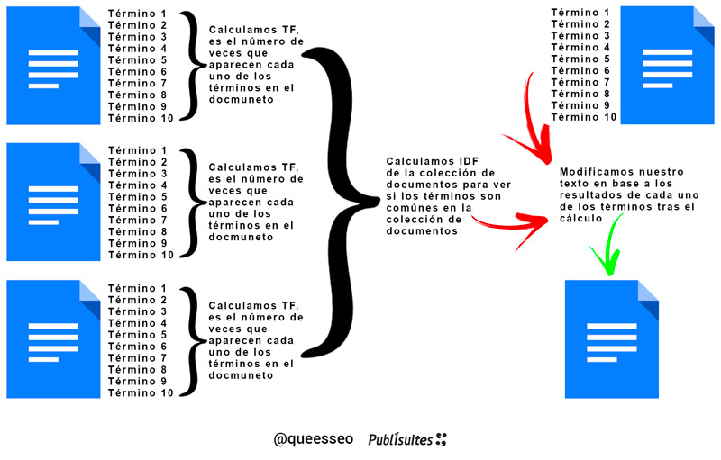
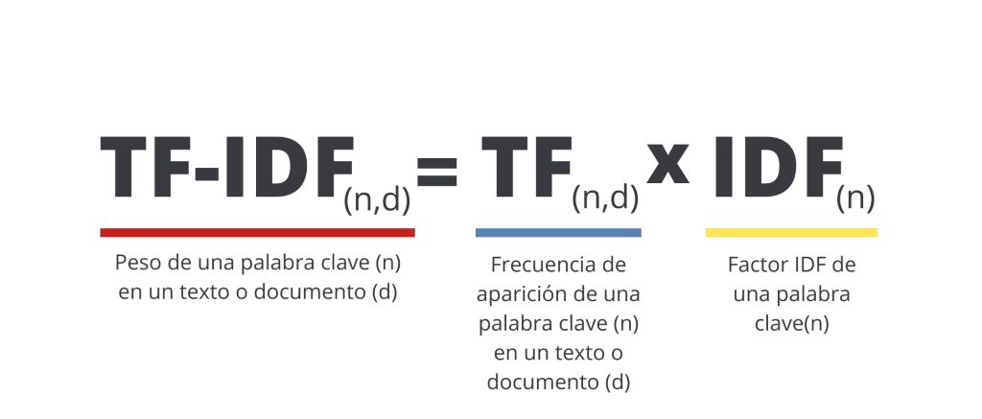
TF-IDF
Notes:
Significa Term Frequency-Inverse Document Frequency (Frecuencia del Término-Frecuencia Inversa del Documento), es una técnica estadística utilizada para evaluar la importancia de una palabra en un documento en relación con una colección o corpus de documentos. Es una de las técnicas más utilizadas para la extracción de características en el procesamiento de lenguaje natural (NLP) y en la recuperación de información.
La puntuación TF-IDF de una palabra se compone de dos partes:
Frecuencia del Término (TF): Mide la frecuencia con la que aparece un término en un documento. Se calcula dividiendo el número de veces que el término aparece en el documento por el número total de términos en el documento. Esto ayuda a entender cuánto contribuye un término al contexto de un documento.
Frecuencia Inversa del Documento (IDF): Mide la importancia del término en todo el corpus. Se calcula como el logaritmo del número total de documentos en el corpus dividido por el número de documentos que contienen el término. La idea detrás de IDF es dar menos importancia a los términos que aparecen en muchos documentos (y por lo tanto se consideran menos significativos) y más importancia a los términos que aparecen en menos documentos.
La puntuación TF-IDF para un término en un documento se calcula como el producto de su TF y su IDF: TF-IDF = TF × IDF
Con esto llegamos al final de la etapa de Diseño de rasgos, la cuarta en el ciclo de desarrollo, y pasamos a la de entrenamiento.
Test: https://docs.google.com/forms/d/e/1FAIpQLSeer-CDeN7pKOm5n3RKoFnKtael8Sac0AU1Um1oQz0haWXdoA/viewform?usp=sf_link

